Slide 2
Rhifau Rhufeinig
01 | 02 | 03 | 04 |  | 05 | 06 | 07 |  | 08 | 09 | 10
11 | 12 | 13 | 14 |  | 15 | 16 | 17 |  | 18 | 19 | 20
21 | 22 | 23 | 24 |  | 25 | 26 | 27 |  | 28 | 29 | 30
Adolygu Hanes 01–10 |  |  |  | Adolygu Hanes 11–20 |  |  |  | Adolygu Hanes 21–30

Slide 3
1 | 2 | 3 | 4 | 5 | 6 | 7 | 8 | 9 | 10
11 | 12 | 13 | 14 | 15 | 16 | 17 | 18 | 19 | 20
21 | 22 | 23 | 24 | 25 | 26 | 27 | 28 | 29 | 30
31 | 32 | 33 | 34 | 35 | 36 | 37 | 38 | 39 | 40
41 | 42 | 43 | 44 | 45 | 46 | 47 | 48 | 49 | 50
51 | 52 | 53 | 54 | 55 | 56 | 57 | 58 | 59 | 60
61 | 62 | 63 | 64 | 65 | 66 | 67 | 68 | 69 | 70
71 | 72 | 73 | 74 | 75 | 76 | 77 | 78 | 79 | 80
81 | 82 | 83 | 84 | 85 | 86 | 87 | 88 | 89 | 90
91 | 92 | 93 | 94 | 95 | 96 | 97 | 98 | 99 | 100
Rhifau Rhufeinig

Slide 4
1 I | 2 II | 3 III | 4 IV | 5 V | 6 VI | 7 VII | 8 VII | 9 IX | 10 X
11 XI | 12 XII | 13 XIII | 14 XIV | 15 XV | 16 XVI | 17 XVII | 18 XVIII | 19 XIX | 20 XX
21 XXI | 22 XXII | 23 XXIII | 24 XXIV | 25 XXV | 26 XXVI | 27 XXVII | 28 XXVIII | 29 XXIX | 30 XXX
31 XXXI | 32 XXXII | 33 XXXIII | 34 XXXIV | 35 XXXV | 36 XXXVI | 37 XXXVII | 38 XXXVIII | 39 XXXIX | 40 XL
41 XLI | 42 XLII | 43 XLIII | 44 XLIV | 45 XLV | 46 XLVI | 47 XLVII | 48 XLVIII | 49 XLIX | 50 L
51 LI | 52 LII | 53 LIII | 54 LIV | 55 LV | 56 LVI | 57 LVII | 58 LVIII | 59 LIX | 60 LX
61 LXI | 62 LXII | 63 LXIII | 64 LXIV | 65 LXV | 66 LXVI | 67 LXVII | 68 LXVIII | 69 LXIX | 70 LXX
71 LXXI | 72 LXXII | 73 LXXIII | 74 LXXIV | 75 LXXV | 76 LXXVI | 77 LXXVII | 78 LXXVIII | 79 LXXIX | 80 LXXX
81 LXXXI | 82 LXXXII | 83 LXXXIII | 84 LXXXIV | 85 LXXXV | 86 LXXVI | 87 LXXXVII | 88 LXXXVIII | 89 LXXXIX | 90 XC
91 XCI | 92 XCII | 93 XCIII | 94 XCIV | 95 XCV | 96 XCVI | 97 XCVII | 98 XCVIII | 99 XCIX | 100 C
Atebion Rhifau Rhufeinig

Slide 5
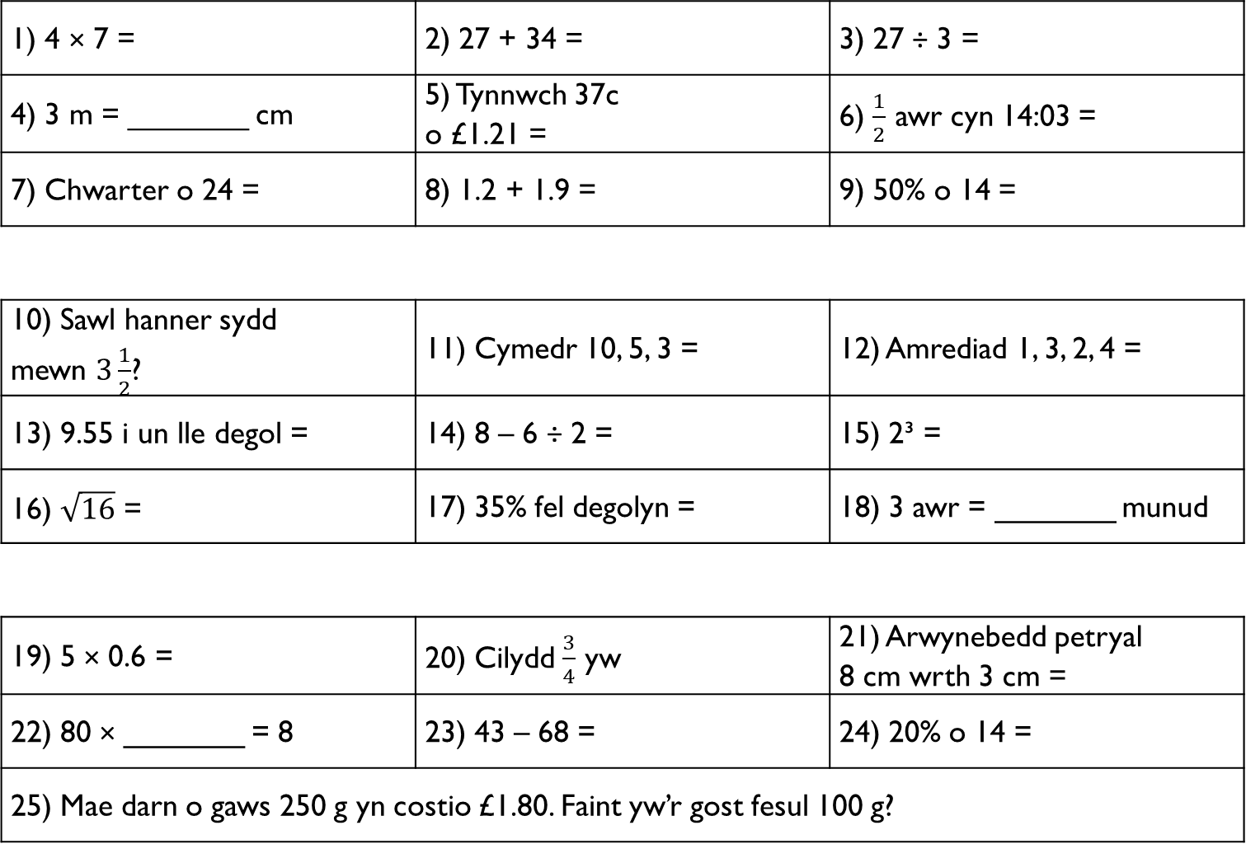
1) 4 × 7 = | 2) 27 + 34 = | 3) 27 ÷ 3 =
4) 3 m = _______ cm | 5) Tynnwch 37c o £1.21 = | 6) $\frac{1}{2}$ awr cyn 14:03 =
7) Chwarter o 24 = | 8) 1.2 + 1.9 = | 9) 50% o 14 =
10) Sawl hanner sydd mewn $3\frac{1}{2}$? | 11) Cymedr 10, 5, 3 = | 12) Amrediad 1, 3, 2, 4 =
13) 9.55 i un lle degol = | 14) 8 – 6 ÷ 2 = | 15) 2³ =
16) $\sqrt{16}$ = | 17) 35% fel degolyn = | 18) 3 awr = _______ munud
19) 5 × 0.6 = | 20) Cilydd $\frac{3}{4}$ yw | 21) Arwynebedd petryal 8 cm wrth 3 cm =
22) 80 × _______ = 8 | 23) 43 – 68 = | 24) 20% o 14 =
25) Mae darn o gaws 250 g yn costio £1.80. Faint yw’r gost fesul 100 g?
Gladiator
Dinesydd
Sesiwn 01
Ymerawdwr

Slide 6
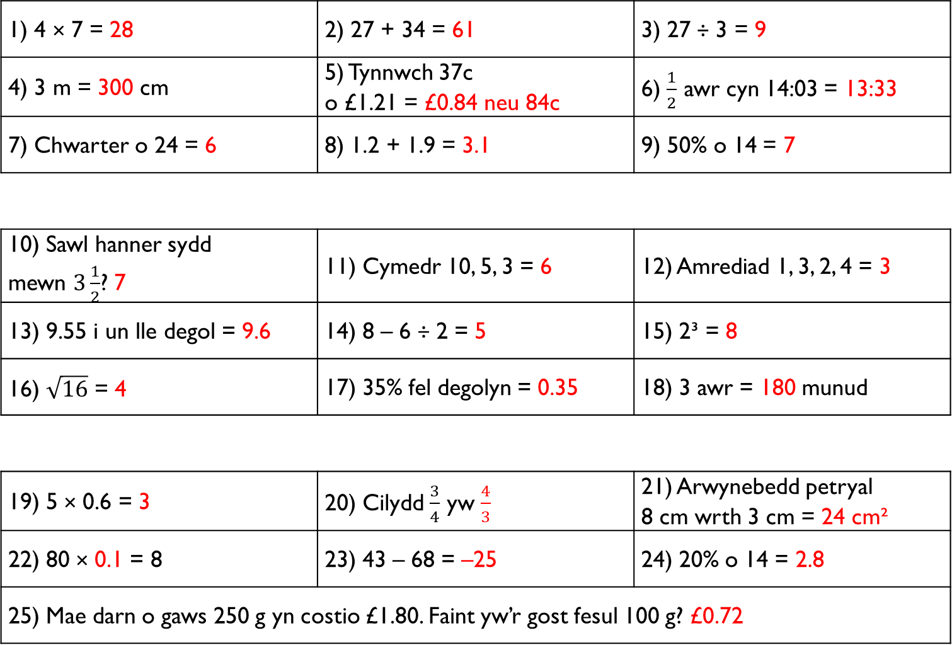
1) 4 × 7 = 28 | 2) 27 + 34 = 61 | 3) 27 ÷ 3 = 9
4) 3 m = 300 cm | 5) Tynnwch 37c o £1.21 = £0.84 neu 84c | 6) $\frac{1}{2}$ awr cyn 14:03 = 13:33
7) Chwarter o 24 = 6 | 8) 1.2 + 1.9 = 3.1 | 9) 50% o 14 = 7
10) Sawl hanner sydd mewn $3\frac{1}{2}$? 7 | 11) Cymedr 10, 5, 3 = 6 | 12) Amrediad 1, 3, 2, 4 = 3
13) 9.55 i un lle degol = 9.6 | 14) 8 – 6 ÷ 2 = 5 | 15) 2³ = 8
16) $\sqrt{16}$ = 4 | 17) 35% fel degolyn = 0.35 | 18) 3 awr = 180 munud
19) 5 × 0.6 = 3 | 20) Cilydd $\frac{3}{4}$ yw $\frac{4}{3}$ | 21) Arwynebedd petryal 8 cm wrth 3 cm = 24 cm²
22) 80 × 0.1 = 8 | 23) 43 – 68 = –25 | 24) 20% o 14 = 2.8
25) Mae darn o gaws 250 g yn costio £1.80. Faint yw’r gost fesul 100 g? £0.72
Gladiator
Dinesydd
Atebion Sesiwn 01
Ymerawdwr

Slide 7
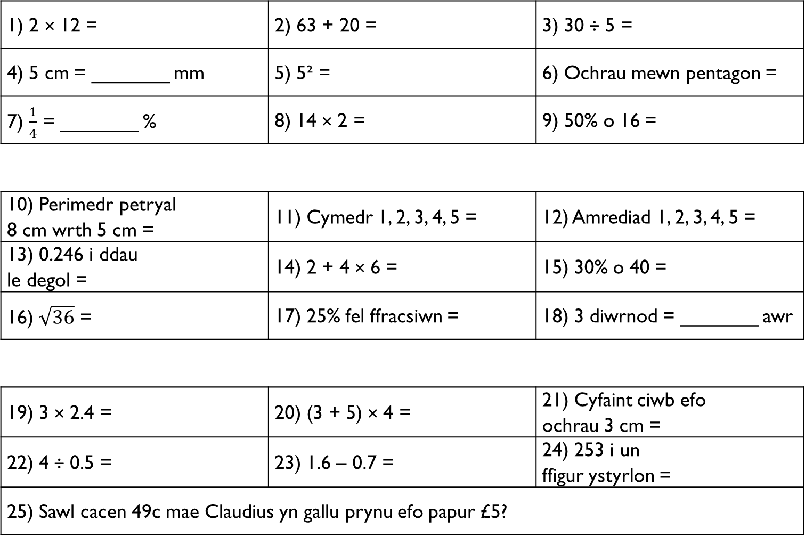
1) 2 × 12 = | 2) 63 + 20 = | 3) 30 ÷ 5 =
4) 5 cm = _______ mm | 5) 5² = | 6) Ochrau mewn pentagon =
7) $\frac{1}{4}$ = _______ % | 8) 14 × 2 = | 9) 50% o 16 =
10) Perimedr petryal 8 cm wrth 5 cm = | 11) Cymedr 1, 2, 3, 4, 5 = | 12) Amrediad 1, 2, 3, 4, 5 =
13) 0.246 i ddau le degol = | 14) 2 + 4 × 6 = | 15) 30% o 40 =
16) $\sqrt{36}$ = | 17) 25% fel ffracsiwn = | 18) 3 diwrnod = _______ awr
19) 3 × 2.4 = | 20) (3 + 5) × 4 = | 21) Cyfaint ciwb efo ochrau 3 cm =
22) 4 ÷ 0.5 = | 23) 1.6 – 0.7 = | 24) 253 i un ffigur ystyrlon =
25) Sawl cacen 49c mae Claudius yn gallu prynu efo papur £5?
Gladiator
Dinesydd
Sesiwn 02
Ymerawdwr

Slide 8
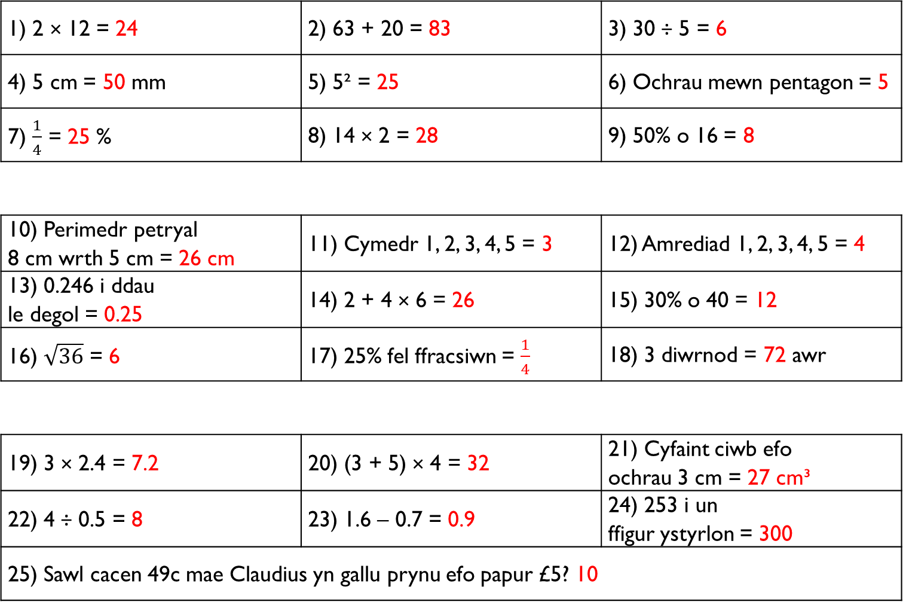
1) 2 × 12 = 24 | 2) 63 + 20 = 83 | 3) 30 ÷ 5 = 6
4) 5 cm = 50 mm | 5) 5² = 25 | 6) Ochrau mewn pentagon = 5
7) $\frac{1}{4}$ = 25 % | 8) 14 × 2 = 28 | 9) 50% o 16 = 8
10) Perimedr petryal 8 cm wrth 5 cm = 26 cm | 11) Cymedr 1, 2, 3, 4, 5 = 3 | 12) Amrediad 1, 2, 3, 4, 5 = 4
13) 0.246 i ddau le degol = 0.25 | 14) 2 + 4 × 6 = 26 | 15) 30% o 40 = 12
16) $\sqrt{36}$ = 6 | 17) 25% fel ffracsiwn = $\frac{1}{4}$ | 18) 3 diwrnod = 72 awr
19) 3 × 2.4 = 7.2 | 20) (3 + 5) × 4 = 32 | 21) Cyfaint ciwb efo ochrau 3 cm = 27 cm³
22) 4 ÷ 0.5 = 8 | 23) 1.6 – 0.7 = 0.9 | 24) 253 i un ffigur ystyrlon = 300
25) Sawl cacen 49c mae Claudius yn gallu prynu efo papur £5? 10
Gladiator
Dinesydd
Atebion Sesiwn 02
Ymerawdwr

Slide 9
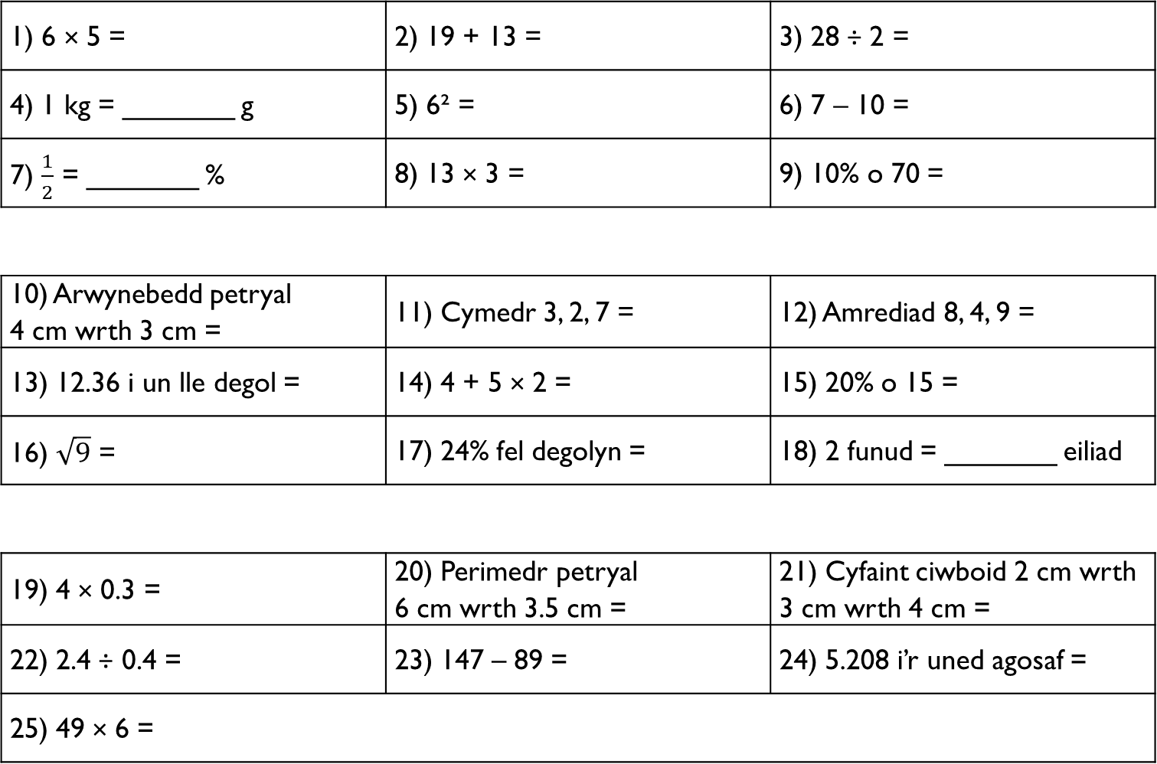
1) 6 × 5 = | 2) 19 + 13 = | 3) 28 ÷ 2 =
4) 1 kg = _______ g | 5) 6² = | 6) 7 – 10 =
7) $\frac{1}{2}$ = _______ % | 8) 13 × 3 = | 9) 10% o 70 =
10) Arwynebedd petryal 4 cm wrth 3 cm = | 11) Cymedr 3, 2, 7 = | 12) Amrediad 8, 4, 9 =
13) 12.36 i un lle degol = | 14) 4 + 5 × 2 = | 15) 20% o 15 =
16) $\sqrt{9}$ = | 17) 24% fel degolyn = | 18) 2 funud = _______ eiliad
19) 4 × 0.3 = | 20) Perimedr petryal 6 cm wrth 3.5 cm = | 21) Cyfaint ciwboid 2 cm wrth 3 cm wrth 4 cm =
22) 2.4 ÷ 0.4 = | 23) 147 – 89 = | 24) 5.208 i’r uned agosaf =
25) 49 × 6 =
Gladiator
Dinesydd
Sesiwn 03
Ymerawdwr

Slide 10
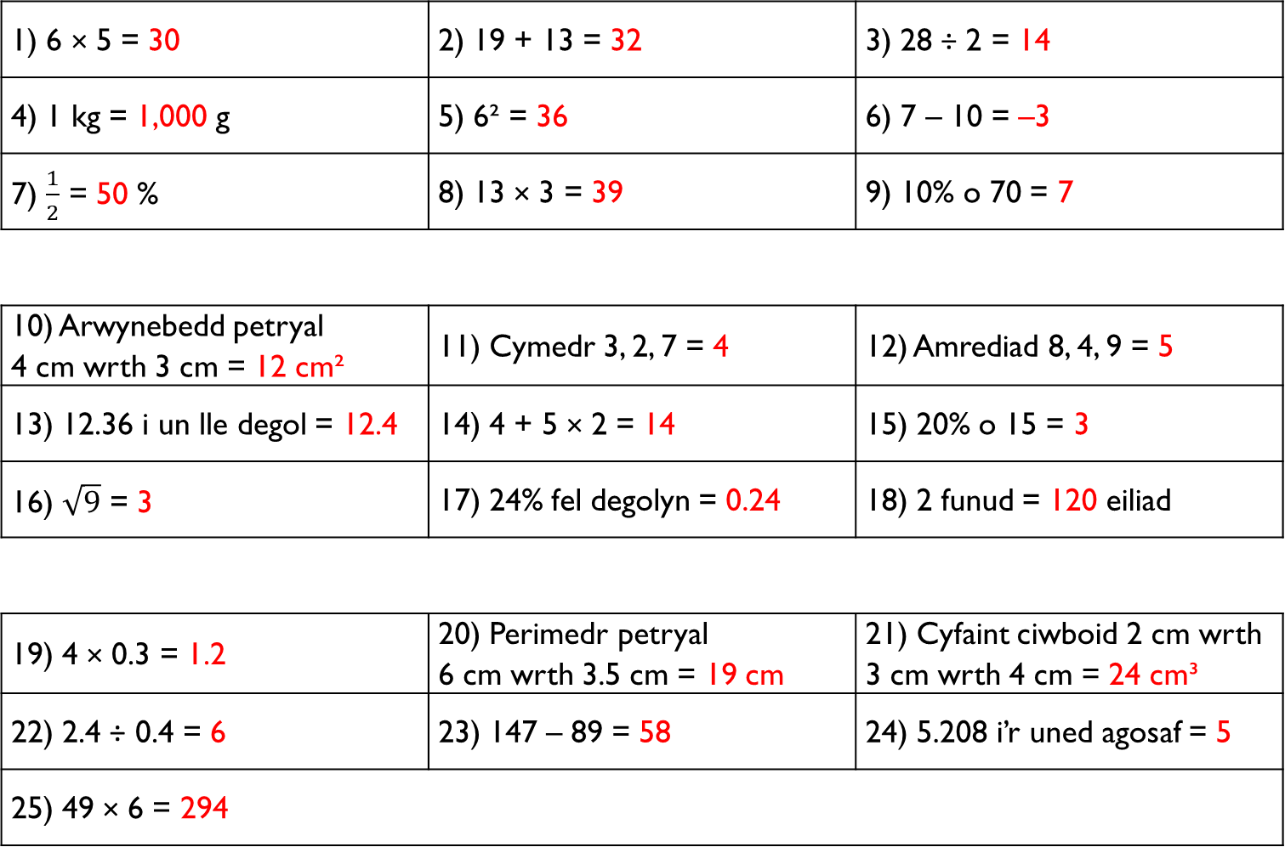
1) 6 × 5 = 30 | 2) 19 + 13 = 32 | 3) 28 ÷ 2 = 14
4) 1 kg = 1,000 g | 5) 6² = 36 | 6) 7 – 10 = –3
7) $\frac{1}{2}$ = 50 % | 8) 13 × 3 = 39 | 9) 10% o 70 = 7
10) Arwynebedd petryal 4 cm wrth 3 cm = 12 cm² | 11) Cymedr 3, 2, 7 = 4 | 12) Amrediad 8, 4, 9 = 5
13) 12.36 i un lle degol = 12.4 | 14) 4 + 5 × 2 = 14 | 15) 20% o 15 = 3
16) $\sqrt{9}$ = 3 | 17) 24% fel degolyn = 0.24 | 18) 2 funud = 120 eiliad
19) 4 × 0.3 = 1.2 | 20) Perimedr petryal 6 cm wrth 3.5 cm = 19 cm | 21) Cyfaint ciwboid 2 cm wrth 3 cm wrth 4 cm = 24 cm³
22) 2.4 ÷ 0.4 = 6 | 23) 147 – 89 = 58 | 24) 5.208 i’r uned agosaf = 5
25) 49 × 6 = 294
Gladiator
Dinesydd
Atebion Sesiwn 03
Ymerawdwr

Slide 11
1) 582 i’r 10 agosaf = | 2) 28 i’r 10 agosaf = | 3) 389 i’r 10 agosaf =
4) 283 i’r 100 agosaf = | 5) 2,829 i’r 100 agosaf = | 6) 13,532 i’r 100 agosaf =
7) 4,327 i’r 1,000 agosaf = | 8) 14,872 i’r 1,000 agosaf = | 9) 624,239 i’r 1,000 agosaf =
10) 3.27 i’r uned agosaf = | 11) 8.06 i’r uned agosaf = | 12) 213.81 i’r uned agosaf =
13) 7.21 i un lle degol = | 14) 82.35 i un lle degol = | 15) 4.98 i un lle degol =
16) 12.372 i ddau le degol = | 17) 287.027 i ddau le degol = | 18) 1,245.72502 i ddau le degol =
19) 83 i un ffigur ystyrlon = | 20) 7,622 i un ffigur ystyrlon = | 21) 0.0023 i un ffigur ystyrlon =
22) 278 i ddau ffigur ystyrlon = | 23) 92,345 i ddau ffigur ystyrlon = | 24) 0.002352 i ddau ffigur ystyrlon =
25) Cyfrifwch 2 + 7 × 3, gan roi eich ateb i un ffigur ystyrlon.
Gladiator
Dinesydd
Sesiwn 04
Ymerawdwr

Slide 12
1) 582 i’r 10 agosaf = 580 | 2) 28 i’r 10 agosaf = 30 | 3) 389 i’r 10 agosaf = 390
4) 283 i’r 100 agosaf = 300 | 5) 2,829 i’r 100 agosaf = 2,800 | 6) 13,532 i’r 100 agosaf = 13,500
7) 4,327 i’r 1,000 agosaf = 4,000 | 8) 14,872 i’r 1,000 agosaf = 15,000 | 9) 624,239 i’r 1,000 agosaf = 624,000
10) 3.27 i’r uned agosaf = 3 | 11) 8.06 i’r uned agosaf = 8 | 12) 213.81 i’r uned agosaf = 214
13) 7.21 i un lle degol = 7.2 | 14) 82.35 i un lle degol = 82.4 | 15) 4.98 i un lle degol = 5.0
16) 12.372 i ddau le degol = 12.37 | 17) 287.027 i ddau le degol = 287.03 | 18) 1,245.72502 i ddau le degol = 1,245.73
19) 83 i un ffigur ystyrlon = 80 | 20) 7,622 i un ffigur ystyrlon = 8,000 | 21) 0.0023 i un ffigur ystyrlon = 0.002
22) 278 i ddau ffigur ystyrlon = 280 | 23) 92,345 i ddau ffigur ystyrlon = 92,000 | 24) 0.002352 i ddau ffigur ystyrlon = 0.0024
25) Cyfrifwch 2 + 7 × 3, gan roi eich ateb i un ffigur ystyrlon. 20
Gladiator
Dinesydd
Atebion Sesiwn 04
Ymerawdwr

Slide 13
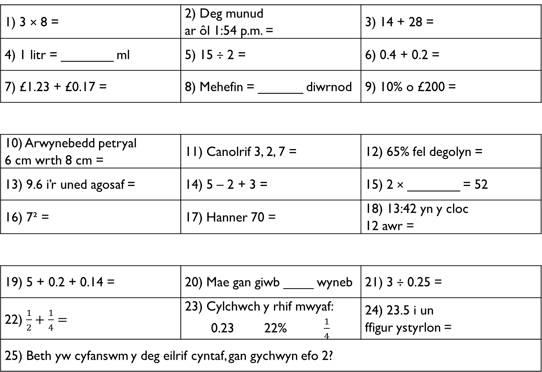
1) 3 × 8 = | 2) Deg munud ar ôl 1:54 p.m. = | 3) 14 + 28 =
4) 1 litr = _______ ml | 5) 15 ÷ 2 = | 6) 0.4 + 0.2 =
7) £1.23 + £0.17 = | 8) Mehefin = ______ diwrnod | 9) 10% o £200 =
10) Arwynebedd petryal 6 cm wrth 8 cm = | 11) Canolrif 3, 2, 7 = | 12) 65% fel degolyn =
13) 9.6 i’r uned agosaf = | 14) 5 – 2 + 3 = | 15) 2 × _______ = 52
16) 7² = | 17) Hanner 70 = | 18) 13:42 yn y cloc 12 awr =
19) 5 + 0.2 + 0.14 = | 20) Mae gan giwb ____ wyneb | 21) 3 ÷ 0.25 =
22) $\frac{1}{2}+\frac{1}{4}=$ | 23) Cylchwch y rhif mwyaf: 0.23 22% $\frac{1}{4}$ | 24) 23.5 i un ffigur ystyrlon =
25) Beth yw cyfanswm y deg eilrif cyntaf, gan gychwyn efo 2?
Gladiator
Dinesydd
Sesiwn 05
Ymerawdwr

Slide 14
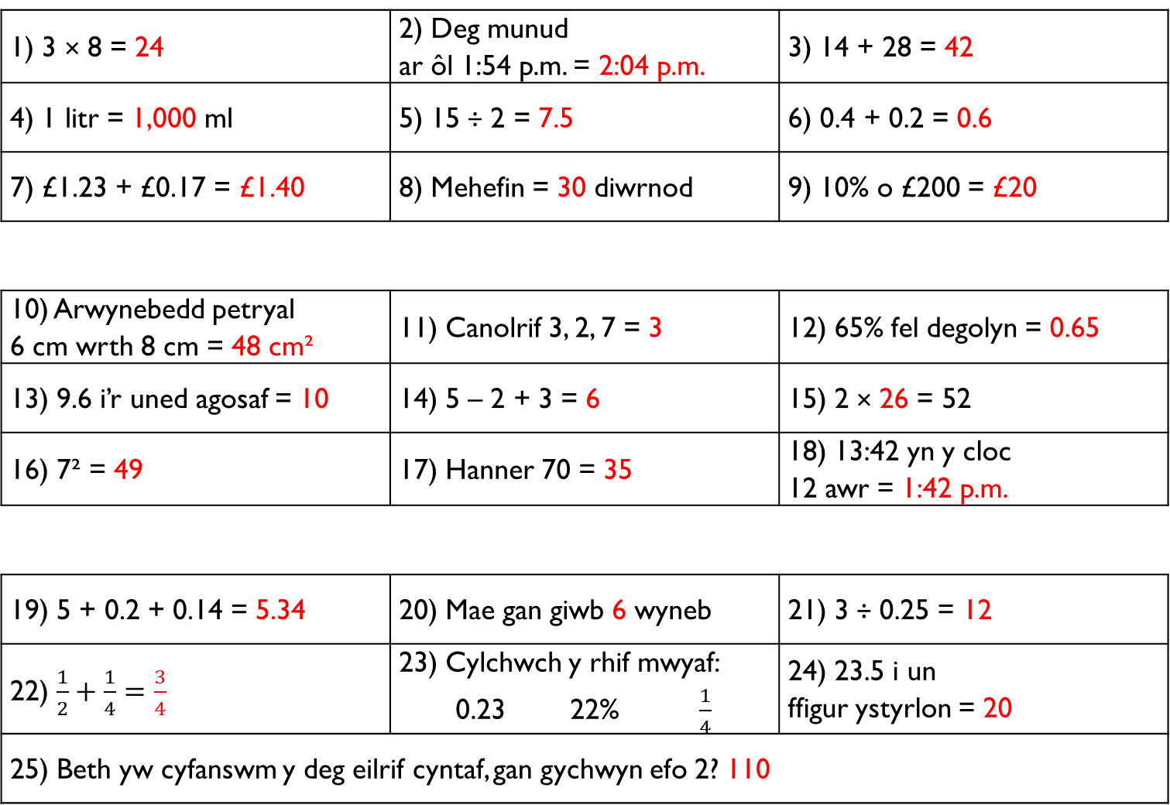
1) 3 × 8 = 24 | 2) Deg munud ar ôl 1:54 p.m. = 2:04 p.m. | 3) 14 + 28 = 42
4) 1 litr = 1,000 ml | 5) 15 ÷ 2 = 7.5 | 6) 0.4 + 0.2 = 0.6
7) £1.23 + £0.17 = £1.40 | 8) Mehefin = 30 diwrnod | 9) 10% o £200 = £20
10) Arwynebedd petryal 6 cm wrth 8 cm = 48 cm² | 11) Canolrif 3, 2, 7 = 3 | 12) 65% fel degolyn = 0.65
13) 9.6 i’r uned agosaf = 10 | 14) 5 – 2 + 3 = 6 | 15) 2 × 26 = 52
16) 7² = 49 | 17) Hanner 70 = 35 | 18) 13:42 yn y cloc 12 awr = 1:42 p.m.
19) 5 + 0.2 + 0.14 = 5.34 | 20) Mae gan giwb 6 wyneb | 21) 3 ÷ 0.25 = 12
22) $\frac{1}{2}+\frac{1}{4}=$ $\frac{3}{4}$ | 23) Cylchwch y rhif mwyaf: 0.23 22% $\frac{1}{4}$ | 24) 23.5 i un ffigur ystyrlon = 20
25) Beth yw cyfanswm y deg eilrif cyntaf, gan gychwyn efo 2? 110
Gladiator
Dinesydd
Atebion Sesiwn 05
Ymerawdwr

Slide 15
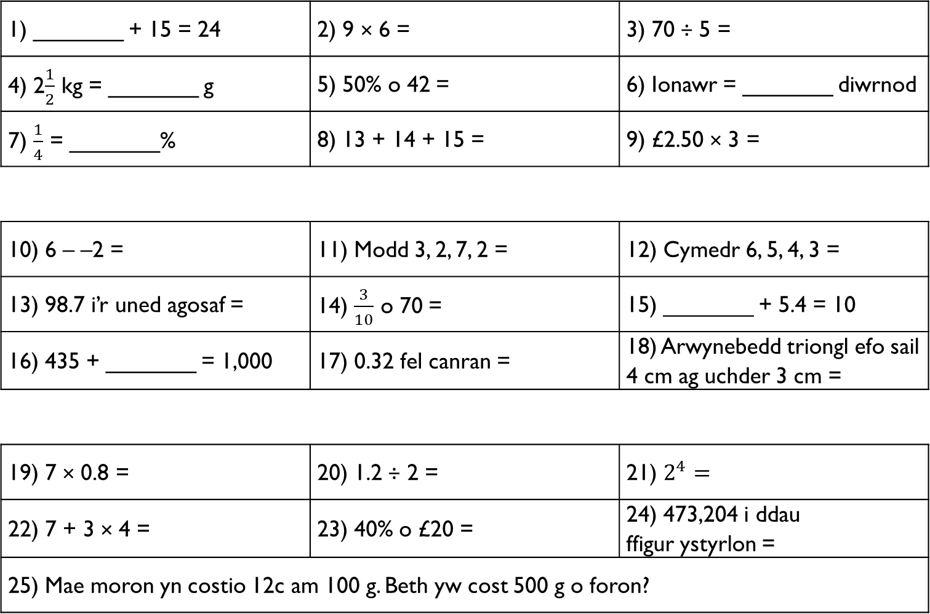
1) _______ + 15 = 24 | 2) 9 × 6 = | 3) 70 ÷ 5 =
4) 2$\frac{1}{2}$ kg = _______ g | 5) 50% o 42 = | 6) Ionawr = _______ diwrnod
7) $\frac{1}{4}$ = _______% | 8) 13 + 14 + 15 = | 9) £2.50 × 3 =
10) 6 – –2 = | 11) Modd 3, 2, 7, 2 = | 12) Cymedr 6, 5, 4, 3 =
13) 98.7 i’r uned agosaf = | 14) $\frac{3}{10}$ o 70 = | 15) _______ + 5.4 = 10
16) 435 + _______ = 1,000 | 17) 0.32 fel canran = | 18) Arwynebedd triongl efo sail 4 cm ag uchder 3 cm =
19) 7 × 0.8 = | 20) 1.2 ÷ 2 = | 21) $2^{4}=$
22) 7 + 3 × 4 = | 23) 40% o £20 = | 24) 473,204 i ddau ffigur ystyrlon =
25) Mae moron yn costio 12c am 100 g. Beth yw cost 500 g o foron?
Gladiator
Dinesydd
Sesiwn 06
Ymerawdwr

Slide 16
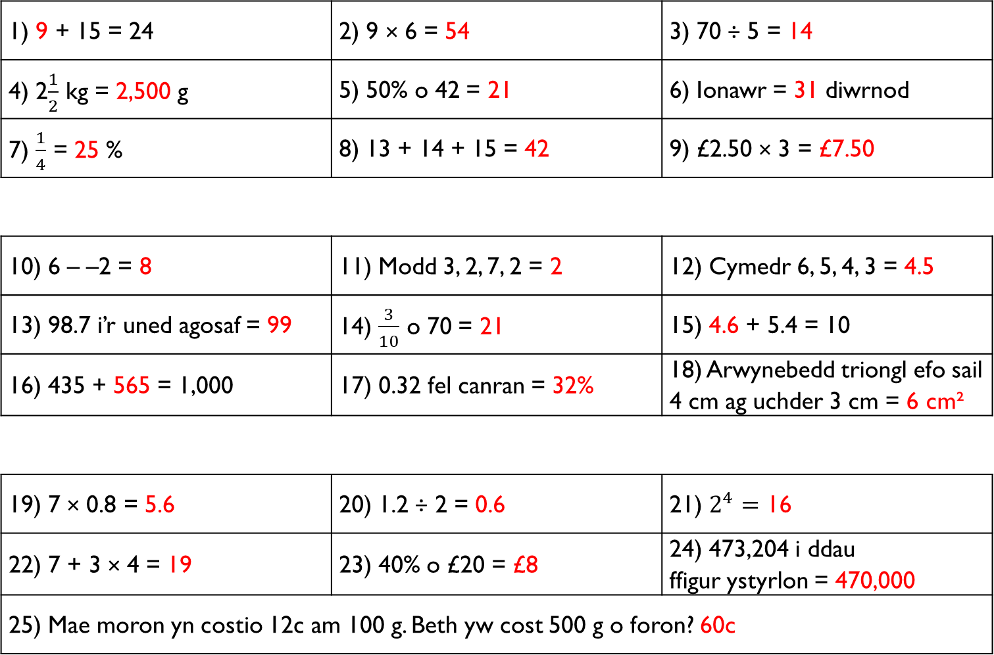
1) 9 + 15 = 24 | 2) 9 × 6 = 54 | 3) 70 ÷ 5 = 14
4) 2$\frac{1}{2}$ kg = 2,500 g | 5) 50% o 42 = 21 | 6) Ionawr = 31 diwrnod
7) $\frac{1}{4}$ = 25 % | 8) 13 + 14 + 15 = 42 | 9) £2.50 × 3 = £7.50
10) 6 – –2 = 8 | 11) Modd 3, 2, 7, 2 = 2 | 12) Cymedr 6, 5, 4, 3 = 4.5
13) 98.7 i’r uned agosaf = 99 | 14) $\frac{3}{10}$ o 70 = 21 | 15) 4.6 + 5.4 = 10
16) 435 + 565 = 1,000 | 17) 0.32 fel canran = 32% | 18) Arwynebedd triongl efo sail 4 cm ag uchder 3 cm = 6 cm²
19) 7 × 0.8 = 5.6 | 20) 1.2 ÷ 2 = 0.6 | 21) $2^{4}=$ 16
22) 7 + 3 × 4 = 19 | 23) 40% o £20 = £8 | 24) 473,204 i ddau ffigur ystyrlon = 470,000
25) Mae moron yn costio 12c am 100 g. Beth yw cost 500 g o foron? 60c
Gladiator
Dinesydd
Atebion Sesiwn 06
Ymerawdwr

Slide 17
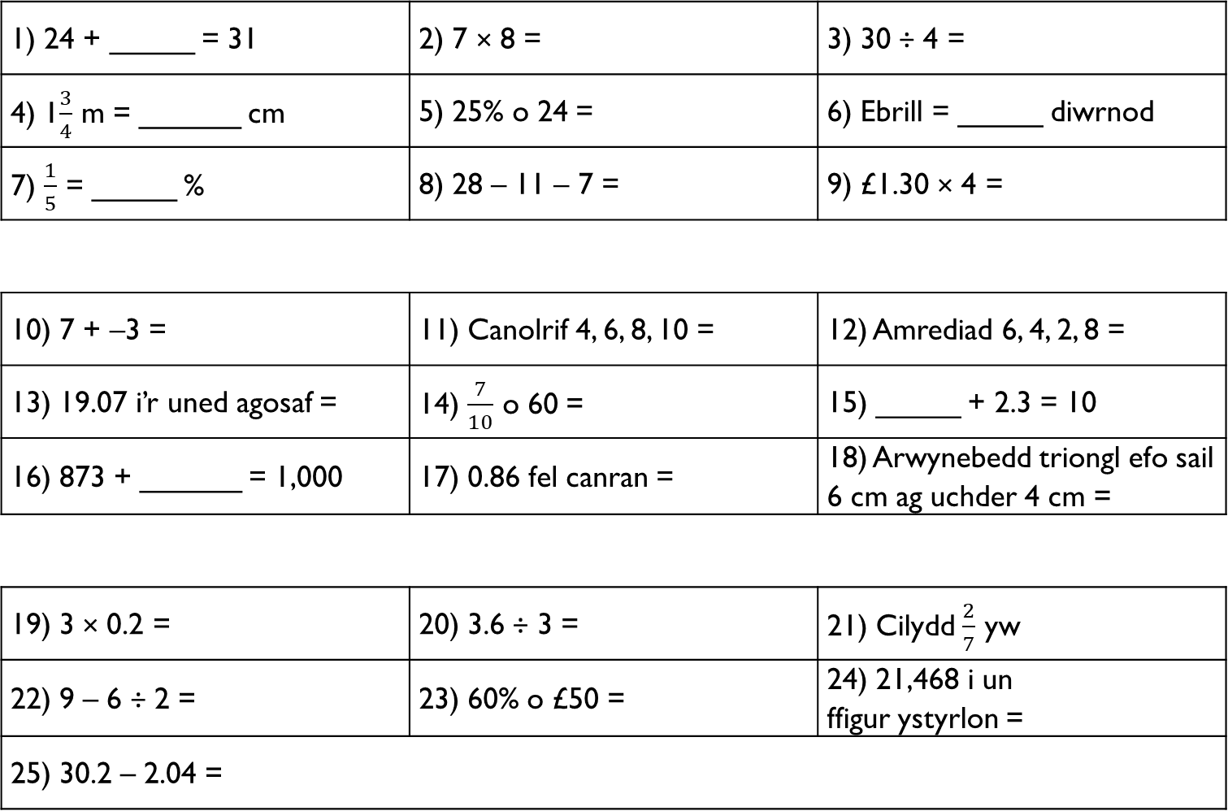
1) 24 + _____ = 31 | 2) 7 × 8 = | 3) 30 ÷ 4 =
4) 1$\frac{3}{4}$ m = ______ cm | 5) 25% o 24 = | 6) Ebrill = _____ diwrnod
7) $\frac{1}{5}$ = _____ % | 8) 28 – 11 – 7 = | 9) £1.30 × 4 =
10) 7 + –3 = | 11) Canolrif 4, 6, 8, 10 = | 12) Amrediad 6, 4, 2, 8 =
13) 19.07 i’r uned agosaf = | 14) $\frac{7}{10}$ o 60 = | 15) _____ + 2.3 = 10
16) 873 + ______ = 1,000 | 17) 0.86 fel canran = | 18) Arwynebedd triongl efo sail 6 cm ag uchder 4 cm =
19) 3 × 0.2 = | 20) 3.6 ÷ 3 = | 21) Cilydd $\frac{2}{7}$ yw
22) 9 – 6 ÷ 2 = | 23) 60% o £50 = | 24) 21,468 i un ffigur ystyrlon =
25) 30.2 – 2.04 =
Gladiator
Dinesydd
Sesiwn 07
Ymerawdwr

Slide 18
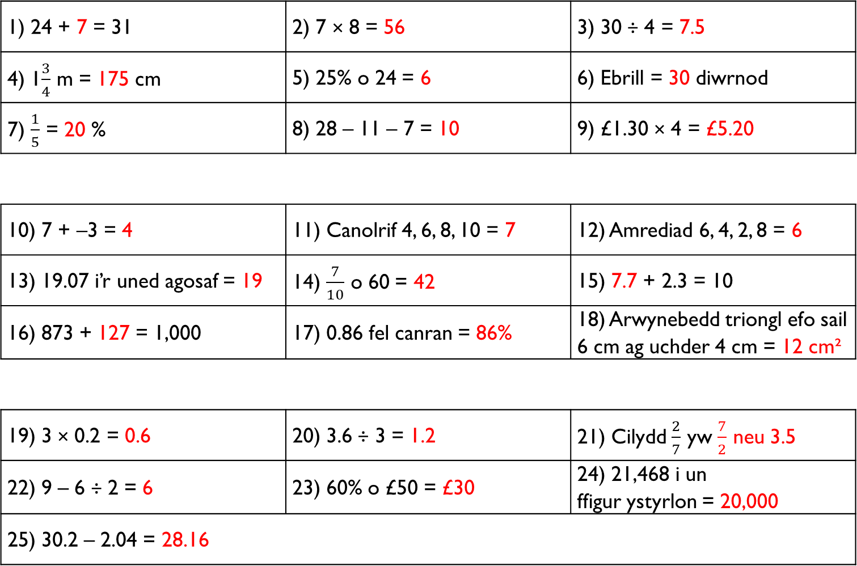
1) 24 + 7 = 31 | 2) 7 × 8 = 56 | 3) 30 ÷ 4 = 7.5
4) 1$\frac{3}{4}$ m = 175 cm | 5) 25% o 24 = 6 | 6) Ebrill = 30 diwrnod
7) $\frac{1}{5}$ = 20 % | 8) 28 – 11 – 7 = 10 | 9) £1.30 × 4 = £5.20
10) 7 + –3 = 4 | 11) Canolrif 4, 6, 8, 10 = 7 | 12) Amrediad 6, 4, 2, 8 = 6
13) 19.07 i’r uned agosaf = 19 | 14) $\frac{7}{10}$ o 60 = 42 | 15) 7.7 + 2.3 = 10
16) 873 + 127 = 1,000 | 17) 0.86 fel canran = 86% | 18) Arwynebedd triongl efo sail 6 cm ag uchder 4 cm = 12 cm²
19) 3 × 0.2 = 0.6 | 20) 3.6 ÷ 3 = 1.2 | 21) Cilydd $\frac{2}{7}$ yw $\frac{7}{2}$ neu 3.5
22) 9 – 6 ÷ 2 = 6 | 23) 60% o £50 = £30 | 24) 21,468 i un ffigur ystyrlon = 20,000
25) 30.2 – 2.04 = 28.16
Gladiator
Dinesydd
Atebion Sesiwn 07
Ymerawdwr

Slide 19
1) 50% o 30 = | 2) 50% o 140 = | 3) 50% o 19 =
4) 10% o 60 = | 5) 10% o 170 = | 6) 10% o 85 =
7) 25% o £40 = | 8) 25% o £120 = | 9) 25% o £32 =
10) 20% o 40 = | 11) 30% o 80 = | 12) 40% o 40 =
13) 45% fel degolyn = | 14) 12% fel degolyn = | 15) 4% fel degolyn =
16) 99% fel ffracsiwn = | 17) 19% fel ffracsiwn = | 18) 9% fel ffracsiwn =
19) 15% o £50 = | 20) 5% o £20 = | 21) 1% o £87 =
22) 3% o $50 = | 23) 150% o 400 = | 24) 0.1% o 600 =
25) Mae gostyngiad o 40% yn y pris mewn sêl. Mae esgidiau cerdded yn costio £35 fel arfer. Beth fydd pris yr esgidiau cerdded yn y sêl?
Gladiator
Dinesydd
Sesiwn 08
Ymerawdwr

Slide 20
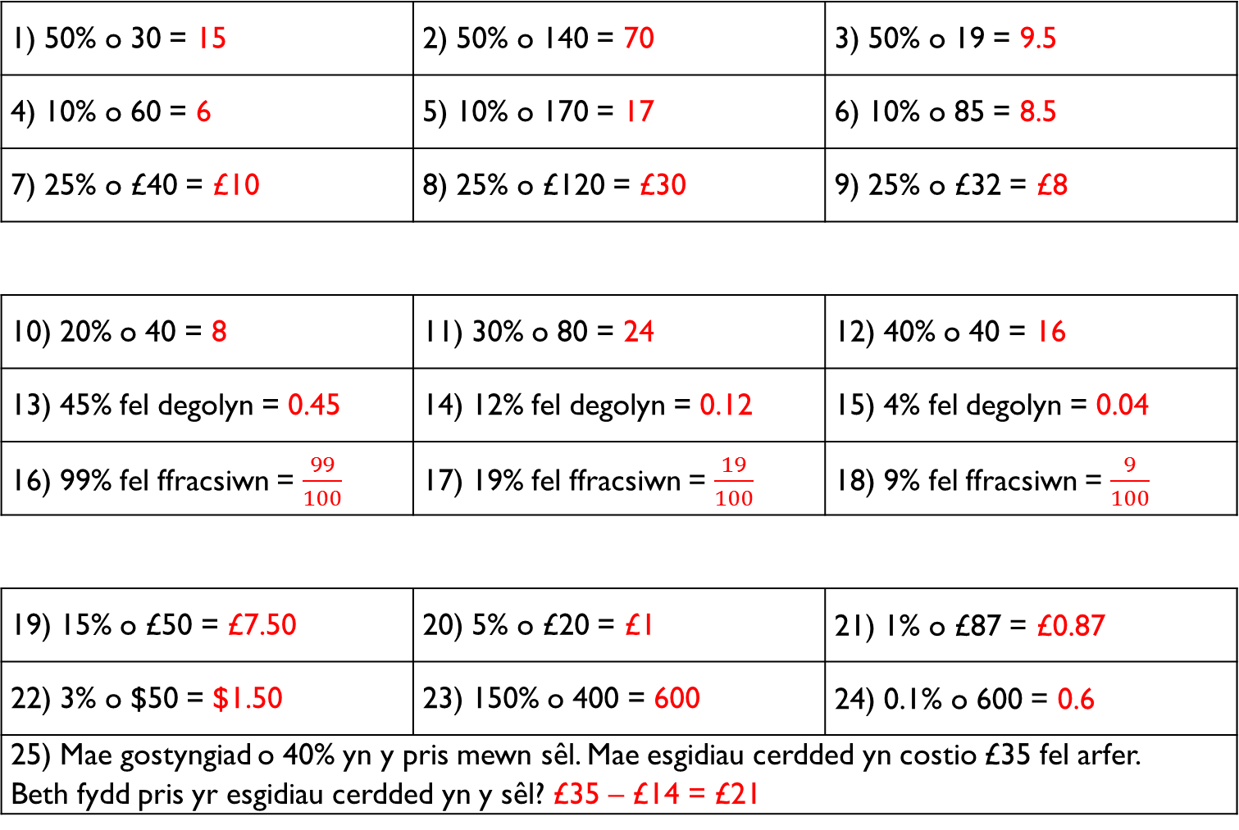
1) 50% o 30 = 15 | 2) 50% o 140 = 70 | 3) 50% o 19 = 9.5
4) 10% o 60 = 6 | 5) 10% o 170 = 17 | 6) 10% o 85 = 8.5
7) 25% o £40 = £10 | 8) 25% o £120 = £30 | 9) 25% o £32 = £8
10) 20% o 40 = 8 | 11) 30% o 80 = 24 | 12) 40% o 40 = 16
13) 45% fel degolyn = 0.45 | 14) 12% fel degolyn = 0.12 | 15) 4% fel degolyn = 0.04
16) 99% fel ffracsiwn = $\frac{99}{100}$ | 17) 19% fel ffracsiwn = $\frac{19}{100}$ | 18) 9% fel ffracsiwn = $\frac{9}{100}$
19) 15% o £50 = £7.50 | 20) 5% o £20 = £1 | 21) 1% o £87 = £0.87
22) 3% o $50 = $1.50 | 23) 150% o 400 = 600 | 24) 0.1% o 600 = 0.6
25) Mae gostyngiad o 40% yn y pris mewn sêl. Mae esgidiau cerdded yn costio £35 fel arfer. Beth fydd pris yr esgidiau cerdded yn y sêl? £35 – £14 = £21
Gladiator
Dinesydd
Atebion Sesiwn 08
Ymerawdwr

Slide 21
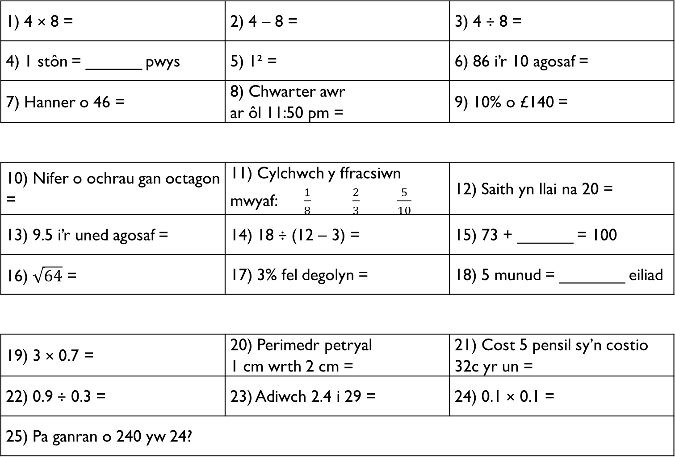
1) 4 × 8 = | 2) 4 – 8 = | 3) 4 ÷ 8 =
4) 1 stôn = ______ pwys | 5) 1² = | 6) 86 i’r 10 agosaf =
7) Hanner o 46 = | 8) Chwarter awr ar ôl 11:50 pm = | 9) 10% o £140 =
10) Nifer o ochrau gan octagon = | 11) Cylchwch y ffracsiwn mwyaf: $\frac{1}{8}$ $\frac{2}{3}$ $\frac{5}{10}$ | 12) Saith yn llai na 20 =
13) 9.5 i’r uned agosaf = | 14) 18 ÷ (12 – 3) = | 15) 73 + ______ = 100
16) $\sqrt{64}$ = | 17) 3% fel degolyn = | 18) 5 munud = _______ eiliad
19) 3 × 0.7 = | 20) Perimedr petryal 1 cm wrth 2 cm = | 21) Cost 5 pensil sy’n costio 32c yr un =
22) 0.9 ÷ 0.3 = | 23) Adiwch 2.4 i 29 = | 24) 0.1 × 0.1 =
25) Pa ganran o 240 yw 24?
Gladiator
Dinesydd
Sesiwn 09
Ymerawdwr

Slide 22
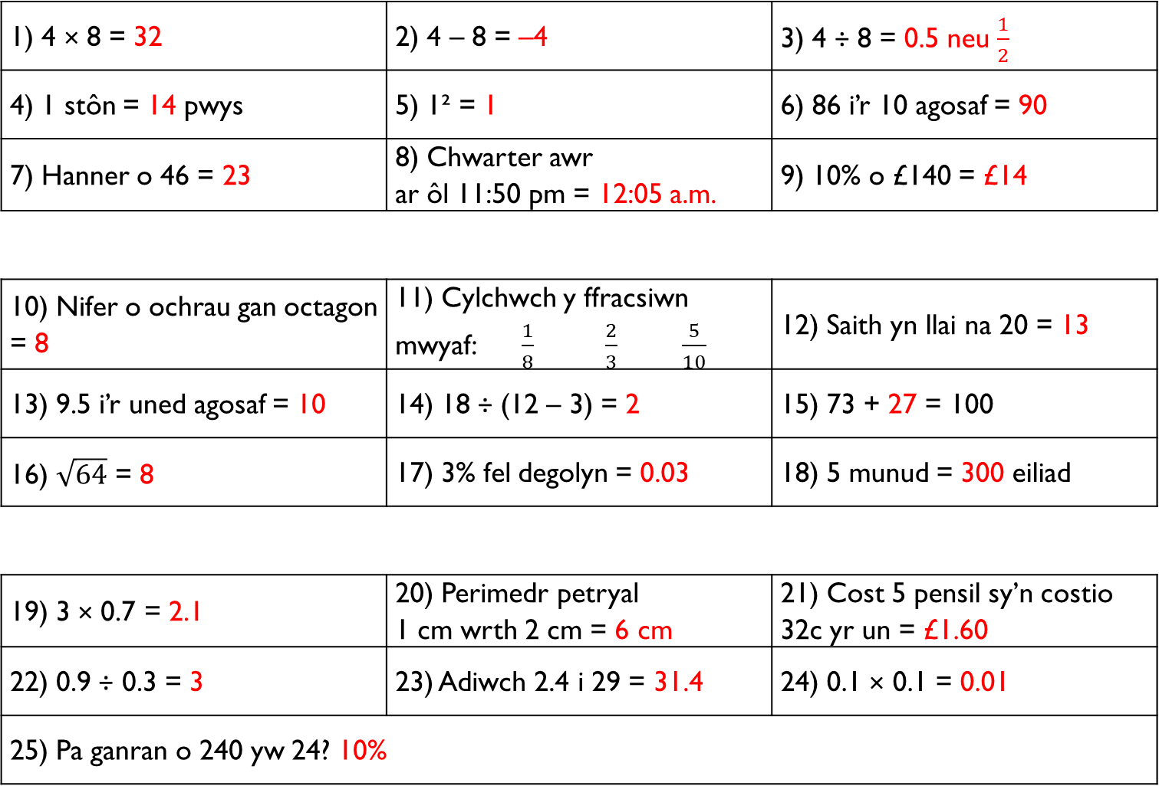
1) 4 × 8 = 32 | 2) 4 – 8 = –4 | 3) 4 ÷ 8 = 0.5 neu $\frac{1}{2}$
4) 1 stôn = 14 pwys | 5) 1² = 1 | 6) 86 i’r 10 agosaf = 90
7) Hanner o 46 = 23 | 8) Chwarter awr ar ôl 11:50 pm = 12:05 a.m. | 9) 10% o £140 = £14
10) Nifer o ochrau gan octagon = 8 | 11) Cylchwch y ffracsiwn mwyaf: $\frac{1}{8}$ $\frac{2}{3}$ $\frac{5}{10}$ | 12) Saith yn llai na 20 = 13
13) 9.5 i’r uned agosaf = 10 | 14) 18 ÷ (12 – 3) = 2 | 15) 73 + 27 = 100
16) $\sqrt{64}$ = 8 | 17) 3% fel degolyn = 0.03 | 18) 5 munud = 300 eiliad
19) 3 × 0.7 = 2.1 | 20) Perimedr petryal 1 cm wrth 2 cm = 6 cm | 21) Cost 5 pensil sy’n costio 32c yr un = £1.60
22) 0.9 ÷ 0.3 = 3 | 23) Adiwch 2.4 i 29 = 31.4 | 24) 0.1 × 0.1 = 0.01
25) Pa ganran o 240 yw 24? 10%
Gladiator
Dinesydd
Atebion Sesiwn 09
Ymerawdwr

Slide 23
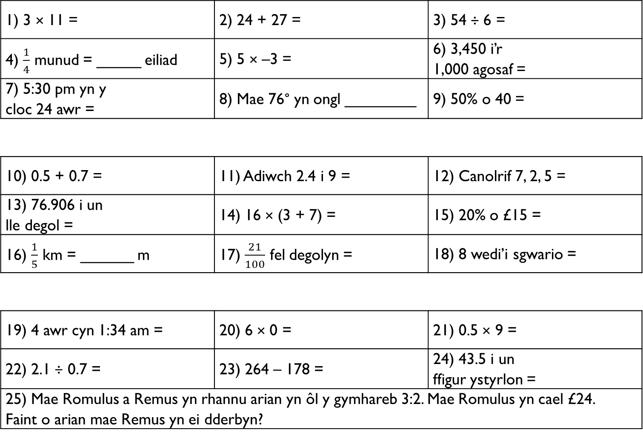
1) 3 × 11 = | 2) 24 + 27 = | 3) 54 ÷ 6 =
4) $\frac{1}{4}$ munud = _____ eiliad | 5) 5 × –3 = | 6) 3,450 i’r 1,000 agosaf =
7) 5:30 pm yn y cloc 24 awr = | 8) Mae 76° yn ongl ________ | 9) 50% o 40 =
10) 0.5 + 0.7 = | 11) Adiwch 2.4 i 9 = | 12) Canolrif 7, 2, 5 =
13) 76.906 i un lle degol = | 14) 16 × (3 + 7) = | 15) 20% o £15 =
16) $\frac{1}{5}$ km = ______ m | 17) $\frac{21}{100}$ fel degolyn = | 18) 8 wedi’i sgwario =
19) 4 awr cyn 1:34 am = | 20) 6 × 0 = | 21) 0.5 × 9 =
22) 2.1 ÷ 0.7 = | 23) 264 – 178 = | 24) 43.5 i un ffigur ystyrlon =
25) Mae Romulus a Remus yn rhannu arian yn ôl y gymhareb 3:2. Mae Romulus yn cael £24. Faint o arian mae Remus yn ei dderbyn?
Gladiator
Dinesydd
Sesiwn 10
Ymerawdwr

Slide 24
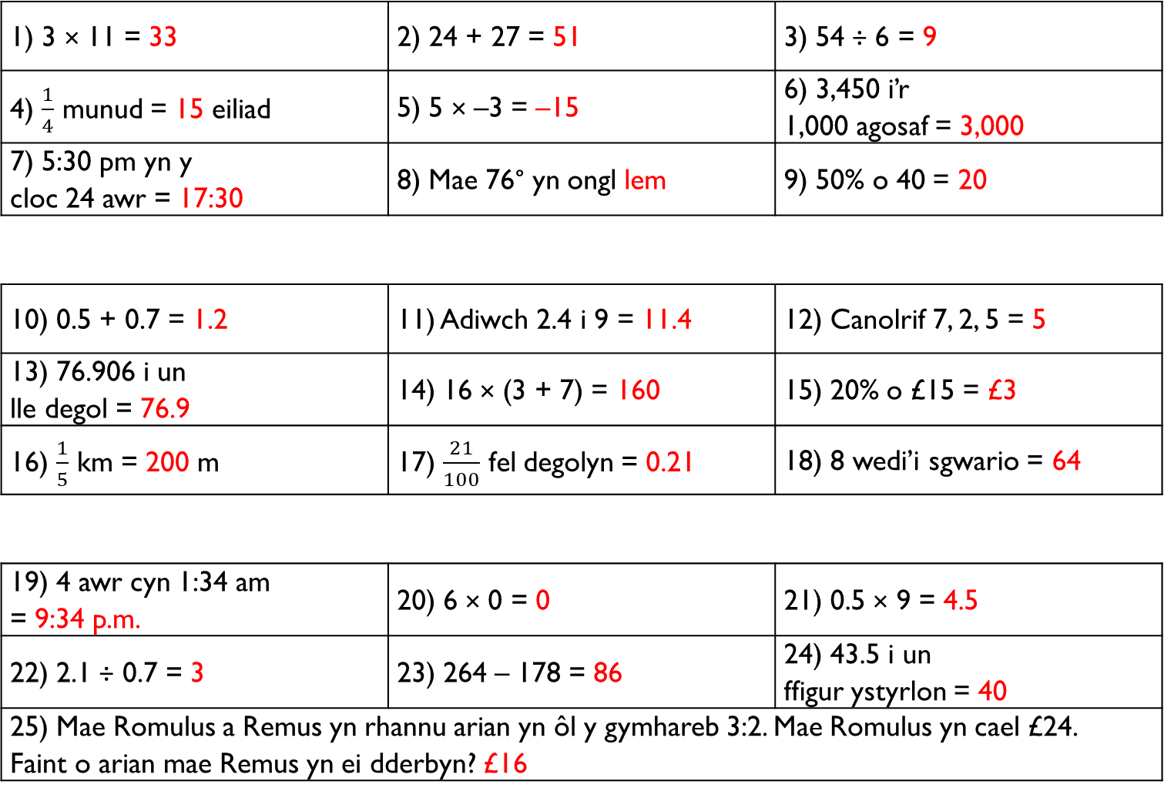
1) 3 × 11 = 33 | 2) 24 + 27 = 51 | 3) 54 ÷ 6 = 9
4) $\frac{1}{4}$ munud = 15 eiliad | 5) 5 × –3 = –15 | 6) 3,450 i’r 1,000 agosaf = 3,000
7) 5:30 pm yn y cloc 24 awr = 17:30 | 8) Mae 76° yn ongl lem | 9) 50% o 40 = 20
10) 0.5 + 0.7 = 1.2 | 11) Adiwch 2.4 i 9 = 11.4 | 12) Canolrif 7, 2, 5 = 5
13) 76.906 i un lle degol = 76.9 | 14) 16 × (3 + 7) = 160 | 15) 20% o £15 = £3
16) $\frac{1}{5}$ km = 200 m | 17) $\frac{21}{100}$ fel degolyn = 0.21 | 18) 8 wedi’i sgwario = 64
19) 4 awr cyn 1:34 am = 9:34 p.m. | 20) 6 × 0 = 0 | 21) 0.5 × 9 = 4.5
22) 2.1 ÷ 0.7 = 3 | 23) 264 – 178 = 86 | 24) 43.5 i un ffigur ystyrlon = 40
25) Mae Romulus a Remus yn rhannu arian yn ôl y gymhareb 3:2. Mae Romulus yn cael £24. Faint o arian mae Remus yn ei dderbyn? £16
Gladiator
Dinesydd
Atebion Sesiwn 10
Ymerawdwr

Slide 25
1) Faint o bobl oedd yn byw yn Yr Ymerodraeth Rufeinig, ar ei fwyaf?
__________________________________________________________________________
2) Pryd sefydlwyd Rhufain gan yr efeilliaid Romulus a Remus?
__________________________________________________________________________
3) Pwy oedd brenin olaf yr ymerodraeth?
__________________________________________________________________________
4) Pwy oedd cadfridog mwyaf pwerus Rhufain yn 49 C.C.?
__________________________________________________________________________
5) Pwy oedd Ymerawdwr cyntaf yr ymerodraeth?
__________________________________________________________________________
6) Pa anifeiliaid ddaeth Claudius ag ef i Brydain?
__________________________________________________________________________
7) Faint o lwythi Celtaidd oedd yn byw yng Nghymru cyn i’r Rhufeiniaid gyrraedd?
__________________________________________________________________________
8) Pryd drechwyd Caradog mewn brwydr?
__________________________________________________________________________
Adolygu Hanes 01–10

Slide 26
1) Faint o bobl oedd yn byw yn Yr Ymerodraeth Rufeinig, ar ei fwyaf?
45 miliwn
2) Pryd sefydlwyd Rhufain gan yr efeilliaid Romulus a Remus?
753 C.C.
3) Pwy oedd brenin olaf yr ymerodraeth?
Tarquinius Superbus
4) Pwy oedd cadfridog mwyaf pwerus Rhufain yn 49 C.C.?
Iŵl Cesar
5) Pwy oedd Ymerawdwr cyntaf yr ymerodraeth?
Octavianus / Augustus
6) Pa anifeiliaid ddaeth Claudius ag ef i Brydain?
Eliffantod Rhyfel
7) Faint o lwythi Celtaidd oedd yn byw yng Nghymru cyn i’r Rhufeiniaid gyrraedd?
5
8) Pryd drechwyd Caradog mewn brwydr?
51 O.C.
Atebion Adolygu Hanes 01–10

Slide 27
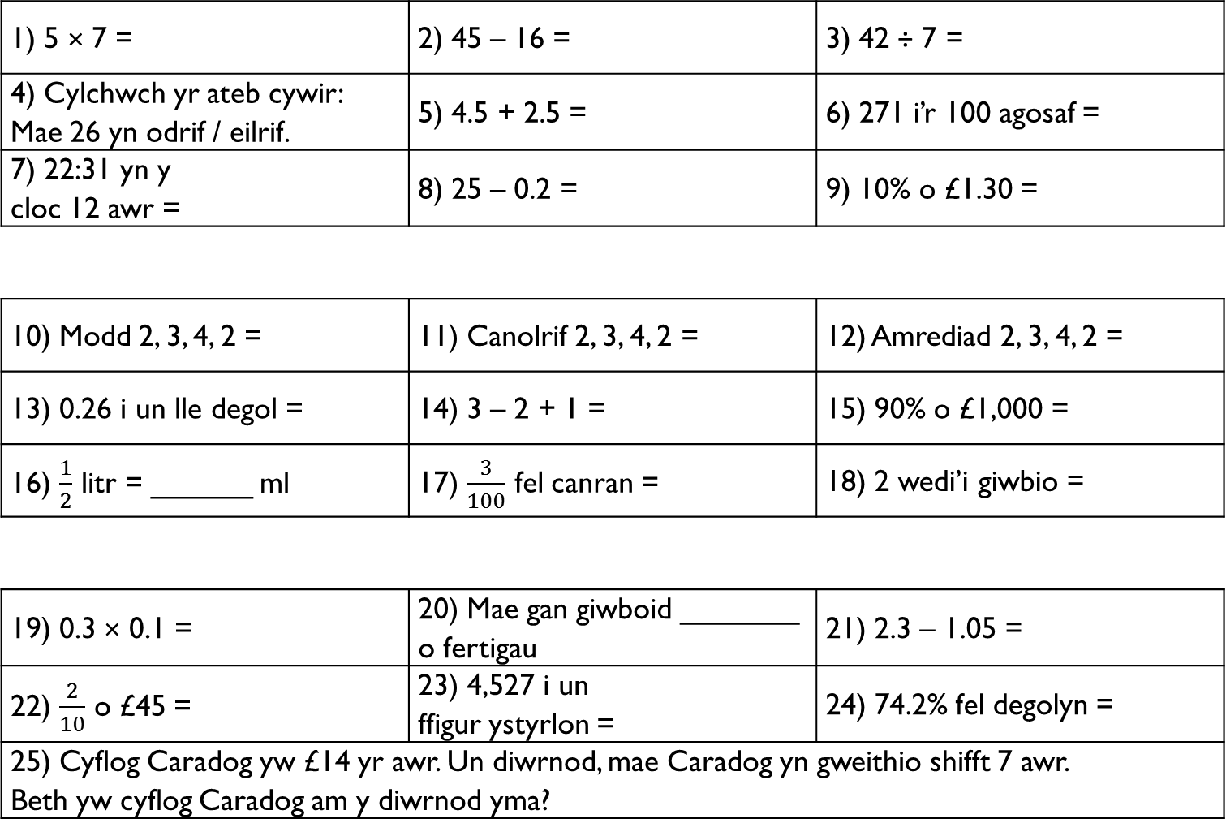
1) 5 × 7 = | 2) 45 – 16 = | 3) 42 ÷ 7 =
4) Cylchwch yr ateb cywir: Mae 26 yn odrif / eilrif. | 5) 4.5 + 2.5 = | 6) 271 i’r 100 agosaf =
7) 22:31 yn y cloc 12 awr = | 8) 25 – 0.2 = | 9) 10% o £1.30 =
10) Modd 2, 3, 4, 2 = | 11) Canolrif 2, 3, 4, 2 = | 12) Amrediad 2, 3, 4, 2 =
13) 0.26 i un lle degol = | 14) 3 – 2 + 1 = | 15) 90% o £1,000 =
16) $\frac{1}{2}$ litr = ______ ml | 17) $\frac{3}{100}$ fel canran = | 18) 2 wedi’i giwbio =
19) 0.3 × 0.1 = | 20) Mae gan giwboid _______ o fertigau | 21) 2.3 – 1.05 =
22) $\frac{2}{10}$ o £45 = | 23) 4,527 i un ffigur ystyrlon = | 24) 74.2% fel degolyn =
25) Cyflog Caradog yw £14 yr awr. Un diwrnod, mae Caradog yn gweithio shifft 7 awr. Beth yw cyflog Caradog am y diwrnod yma?
Gladiator
Dinesydd
Sesiwn 11
Ymerawdwr

Slide 28
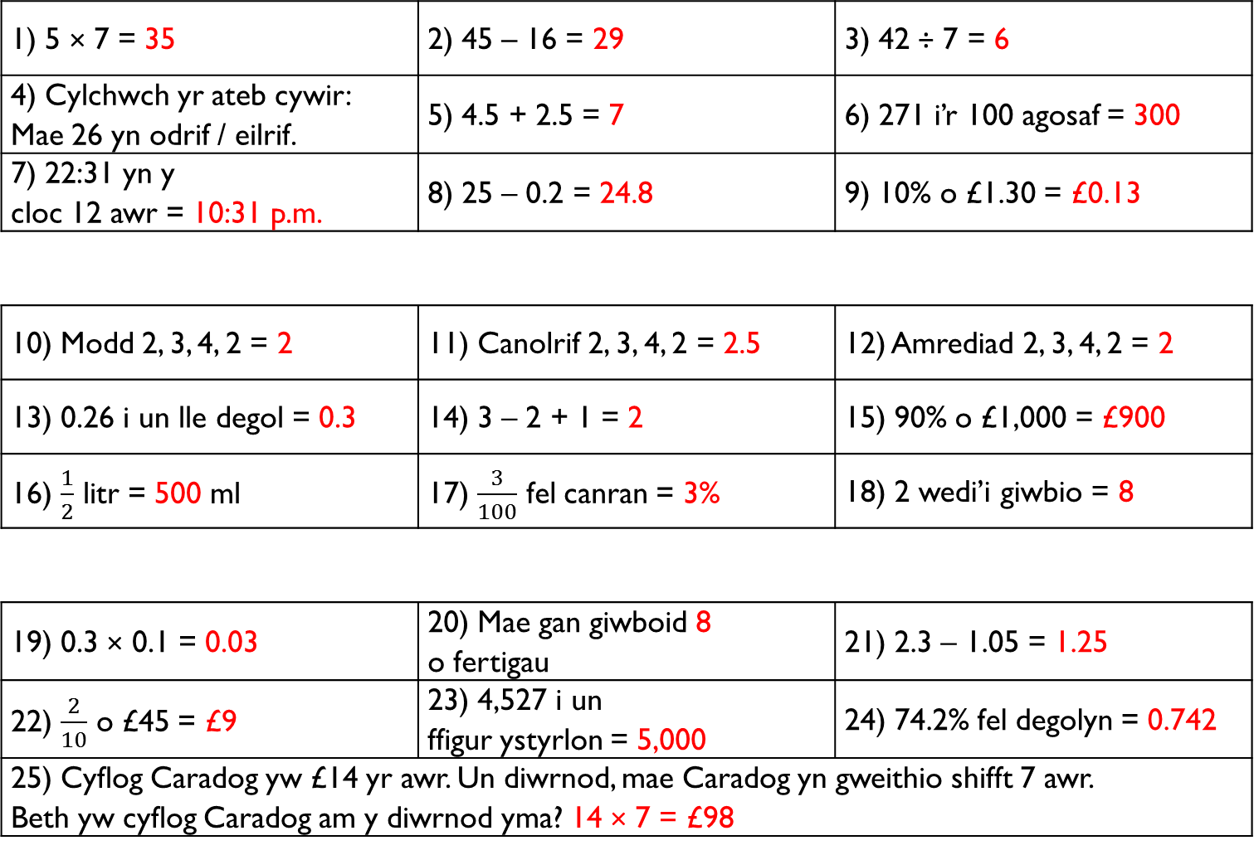
1) 5 × 7 = 35 | 2) 45 – 16 = 29 | 3) 42 ÷ 7 = 6
4) Cylchwch yr ateb cywir: Mae 26 yn odrif / eilrif. | 5) 4.5 + 2.5 = 7 | 6) 271 i’r 100 agosaf = 300
7) 22:31 yn y cloc 12 awr = 10:31 p.m. | 8) 25 – 0.2 = 24.8 | 9) 10% o £1.30 = £0.13
10) Modd 2, 3, 4, 2 = 2 | 11) Canolrif 2, 3, 4, 2 = 2.5 | 12) Amrediad 2, 3, 4, 2 = 2
13) 0.26 i un lle degol = 0.3 | 14) 3 – 2 + 1 = 2 | 15) 90% o £1,000 = £900
16) $\frac{1}{2}$ litr = 500 ml | 17) $\frac{3}{100}$ fel canran = 3% | 18) 2 wedi’i giwbio = 8
19) 0.3 × 0.1 = 0.03 | 20) Mae gan giwboid 8 o fertigau | 21) 2.3 – 1.05 = 1.25
22) $\frac{2}{10}$ o £45 = £9 | 23) 4,527 i un ffigur ystyrlon = 5,000 | 24) 74.2% fel degolyn = 0.742
25) Cyflog Caradog yw £14 yr awr. Un diwrnod, mae Caradog yn gweithio shifft 7 awr. Beth yw cyflog Caradog am y diwrnod yma? 14 × 7 = £98
Gladiator
Dinesydd
Atebion Sesiwn 11
Ymerawdwr

Slide 29
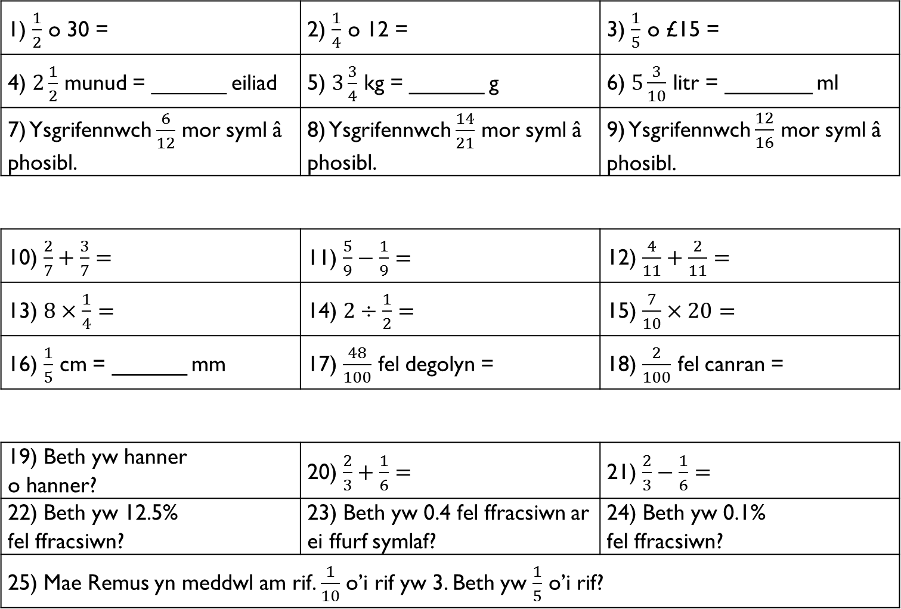
1) $\frac{1}{2}$ o 30 = | 2) $\frac{1}{4}$ o 12 = | 3) $\frac{1}{5}$ o £15 =
4) $2\frac{1}{2}$ munud = ______ eiliad | 5) $3\frac{3}{4}$ kg = ______ g | 6) $5\frac{3}{10}$ litr = _______ ml
7) Ysgrifennwch $\frac{6}{12}$ mor syml â phosibl. | 8) Ysgrifennwch $\frac{14}{21}$ mor syml â phosibl. | 9) Ysgrifennwch $\frac{12}{16}$ mor syml â phosibl.
10) $\frac{2}{7}+\frac{3}{7}=$ | 11) $\frac{5}{9}−\frac{1}{9}=$ | 12) $\frac{4}{11}+\frac{2}{11}=$
13) $8×\frac{1}{4}=$ | 14) $2÷\frac{1}{2}=$ | 15) $\frac{7}{10}×20=$
16) $\frac{1}{5}$ cm = ______ mm | 17) $\frac{48}{100}$ fel degolyn = | 18) $\frac{2}{100}$ fel canran =
19) Beth yw hanner o hanner? | 20) $\frac{2}{3}+\frac{1}{6}=$ | 21) $\frac{2}{3}−\frac{1}{6}=$
22) Beth yw 12.5% fel ffracsiwn? | 23) Beth yw 0.4 fel ffracsiwn ar ei ffurf symlaf? | 24) Beth yw 0.1% fel ffracsiwn?
25) Mae Remus yn meddwl am rif. $\frac{1}{10}$ o’i rif yw 3. Beth yw $\frac{1}{5}$ o’i rif?
Gladiator
Dinesydd
Sesiwn 12
Ymerawdwr

Slide 30
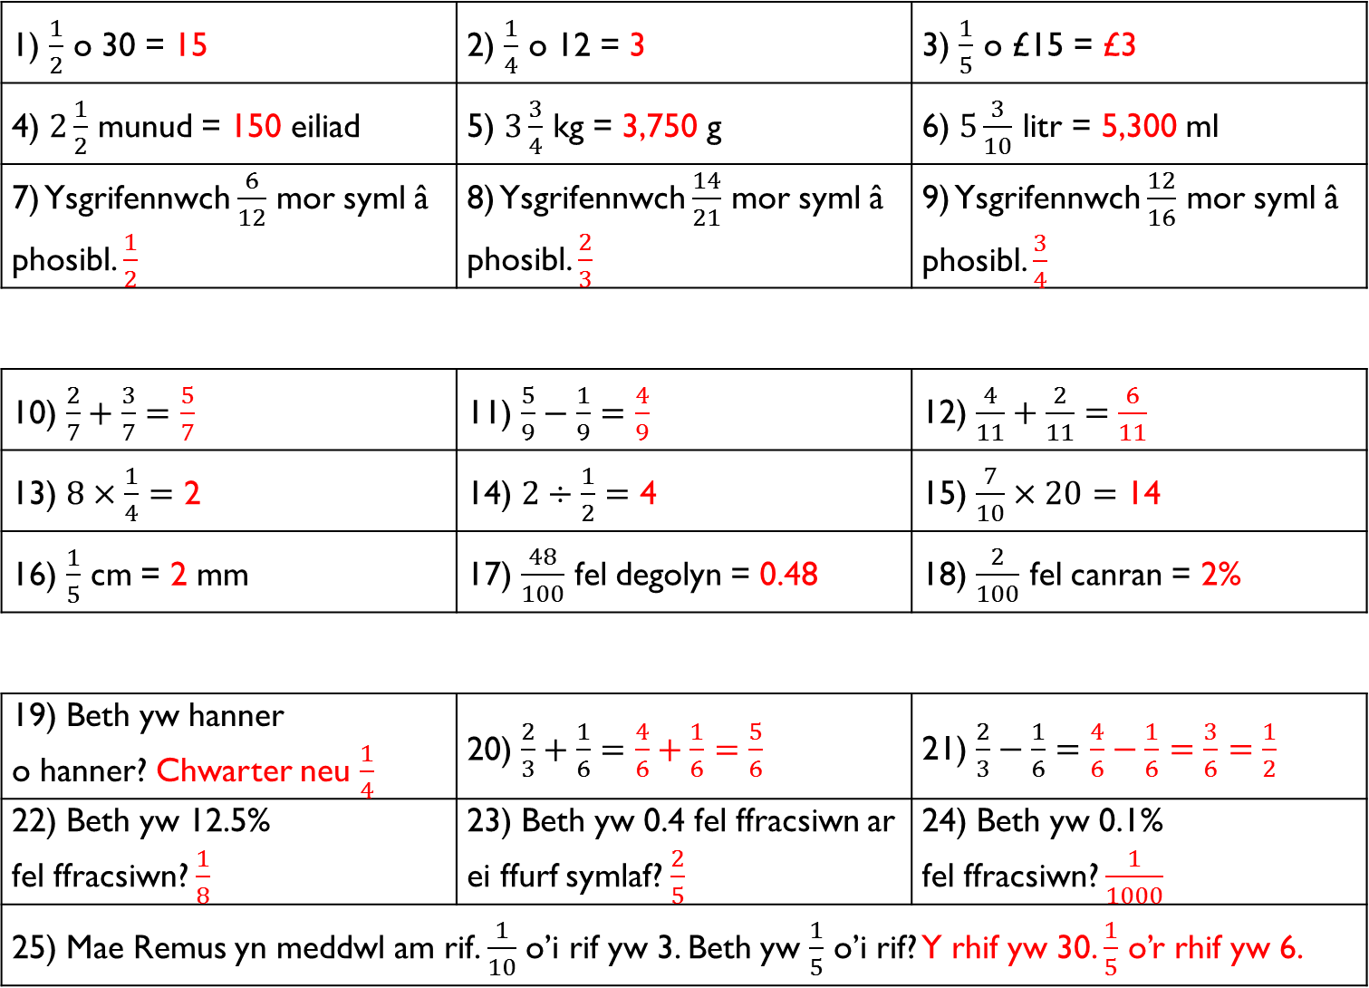
1) $\frac{1}{2}$ o 30 = 15 | 2) $\frac{1}{4}$ o 12 = 3 | 3) $\frac{1}{5}$ o £15 = £3
4) $2\frac{1}{2}$ munud = 150 eiliad | 5) $3\frac{3}{4}$ kg = 3,750 g | 6) $5\frac{3}{10}$ litr = 5,300 ml
7) Ysgrifennwch $\frac{6}{12}$ mor syml â phosibl. $\frac{1}{2}$ | 8) Ysgrifennwch $\frac{14}{21}$ mor syml â phosibl. $\frac{2}{3}$ | 9) Ysgrifennwch $\frac{12}{16}$ mor syml â phosibl. $\frac{3}{4}$
10) $\frac{2}{7}+\frac{3}{7}=\frac{5}{7}$ | 11) $\frac{5}{9}−\frac{1}{9}=\frac{4}{9}$ | 12) $\frac{4}{11}+\frac{2}{11}=\frac{6}{11}$
13) $8×\frac{1}{4}=$ 2 | 14) $2÷\frac{1}{2}=$ 4 | 15) $\frac{7}{10}×20=$ 14
16) $\frac{1}{5}$ cm = 2 mm | 17) $\frac{48}{100}$ fel degolyn = 0.48 | 18) $\frac{2}{100}$ fel canran = 2%
19) Beth yw hanner o hanner? Chwarter neu $\frac{1}{4}$ | 20) $\frac{2}{3}+\frac{1}{6}=\frac{4}{6}+\frac{1}{6}=\frac{5}{6}$ | 21) $\frac{2}{3}−\frac{1}{6}=\frac{4}{6}−\frac{1}{6}=\frac{3}{6}=\frac{1}{2}$
22) Beth yw 12.5% fel ffracsiwn? $\frac{1}{8}$ | 23) Beth yw 0.4 fel ffracsiwn ar ei ffurf symlaf? $\frac{2}{5}$ | 24) Beth yw 0.1% fel ffracsiwn? $\frac{1}{1000}$
25) Mae Remus yn meddwl am rif. $\frac{1}{10}$ o’i rif yw 3. Beth yw $\frac{1}{5}$ o’i rif? Y rhif yw 30. $\frac{1}{5}$ o’r rhif yw 6.
Gladiator
Dinesydd
Atebion Sesiwn 12
Ymerawdwr

Slide 31
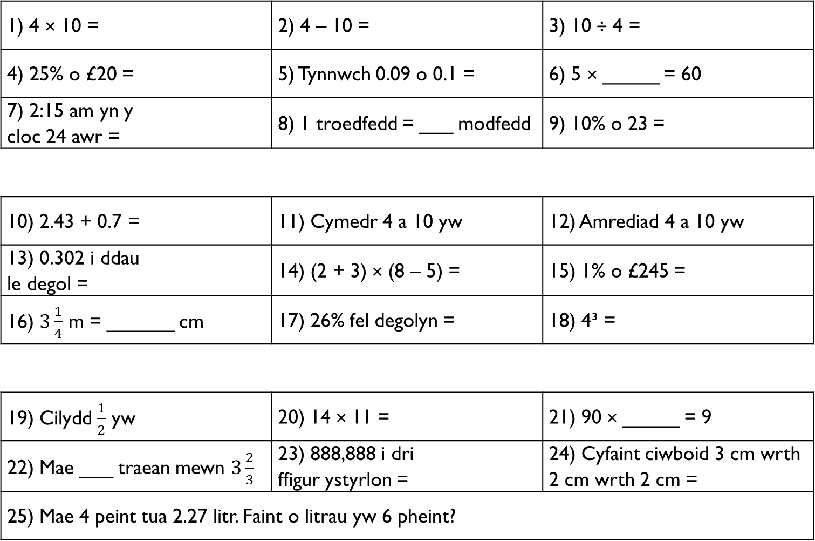
1) 4 × 10 = | 2) 4 – 10 = | 3) 10 ÷ 4 =
4) 25% o £20 = | 5) Tynnwch 0.09 o 0.1 = | 6) 5 × _____ = 60
7) 2:15 am yn y cloc 24 awr = | 8) 1 troedfedd = ___ modfedd | 9) 10% o 23 =
10) 2.43 + 0.7 = | 11) Cymedr 4 a 10 yw | 12) Amrediad 4 a 10 yw
13) 0.302 i ddau le degol = | 14) (2 + 3) × (8 – 5) = | 15) 1% o £245 =
16) $3\frac{1}{4}$ m = ______ cm | 17) 26% fel degolyn = | 18) 4³ =
19) Cilydd $\frac{1}{2}$ yw | 20) 14 × 11 = | 21) 90 × _____ = 9
22) Mae ___ traean mewn $3\frac{2}{3}$ | 23) 888,888 i dri ffigur ystyrlon = | 24) Cyfaint ciwboid 3 cm wrth 2 cm wrth 2 cm =
25) Mae 4 peint tua 2.27 litr. Faint o litrau yw 6 pheint?
Gladiator
Dinesydd
Sesiwn 13
Ymerawdwr

Slide 32
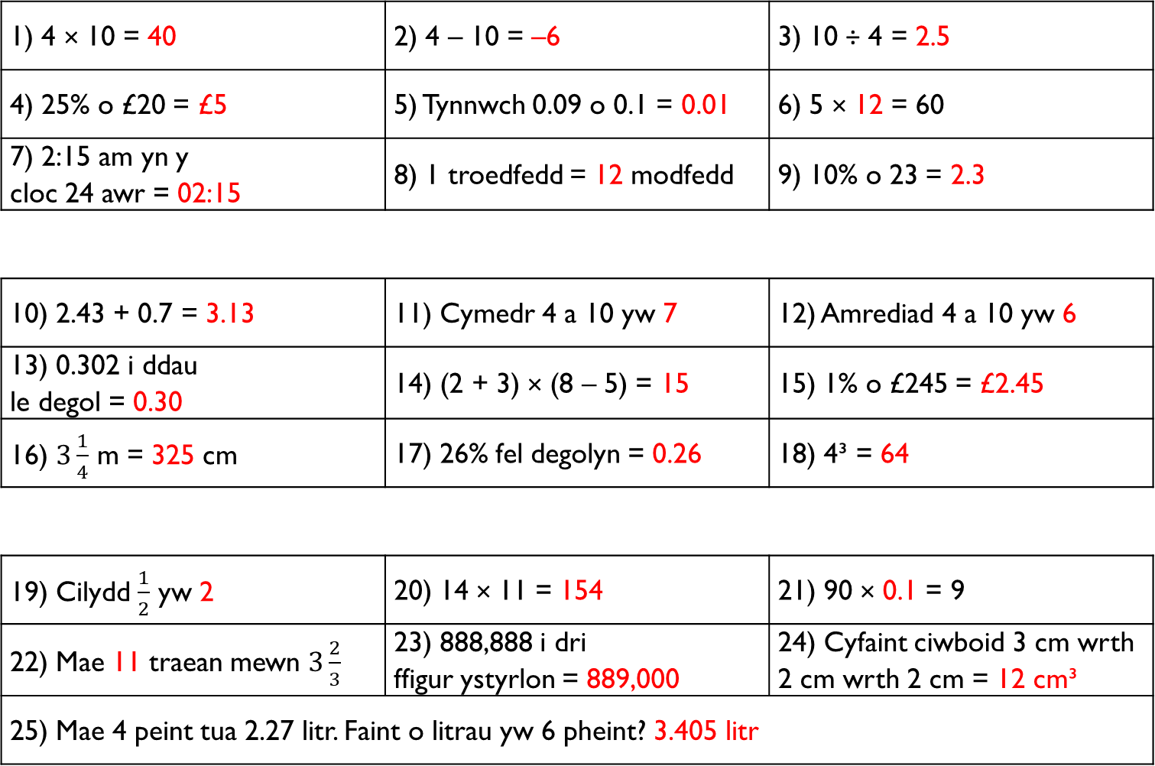
1) 4 × 10 = 40 | 2) 4 – 10 = –6 | 3) 10 ÷ 4 = 2.5
4) 25% o £20 = £5 | 5) Tynnwch 0.09 o 0.1 = 0.01 | 6) 5 × 12 = 60
7) 2:15 am yn y cloc 24 awr = 02:15 | 8) 1 troedfedd = 12 modfedd | 9) 10% o 23 = 2.3
10) 2.43 + 0.7 = 3.13 | 11) Cymedr 4 a 10 yw 7 | 12) Amrediad 4 a 10 yw 6
13) 0.302 i ddau le degol = 0.30 | 14) (2 + 3) × (8 – 5) = 15 | 15) 1% o £245 = £2.45
16) $3\frac{1}{4}$ m = 325 cm | 17) 26% fel degolyn = 0.26 | 18) 4³ = 64
19) Cilydd $\frac{1}{2}$ yw 2 | 20) 14 × 11 = 154 | 21) 90 × 0.1 = 9
22) Mae 11 traean mewn $3\frac{2}{3}$ | 23) 888,888 i dri ffigur ystyrlon = 889,000 | 24) Cyfaint ciwboid 3 cm wrth 2 cm wrth 2 cm = 12 cm³
25) Mae 4 peint tua 2.27 litr. Faint o litrau yw 6 pheint? 3.405 litr
Gladiator
Dinesydd
Atebion Sesiwn 13
Ymerawdwr

Slide 33
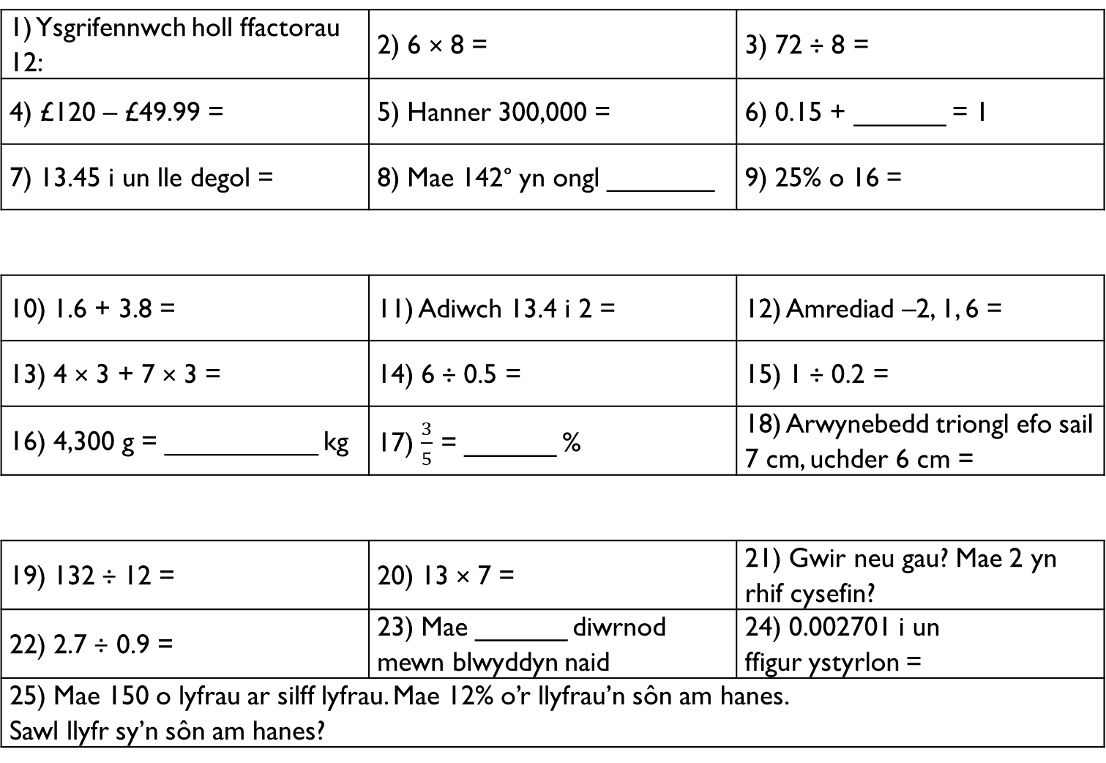
1) Ysgrifennwch holl ffactorau 12: | 2) 6 × 8 = | 3) 72 ÷ 8 =
4) £120 – £49.99 = | 5) Hanner 300,000 = | 6) 0.15 + ______ = 1
7) 13.45 i un lle degol = | 8) Mae 142° yn ongl _______ | 9) 25% o 16 =
10) 1.6 + 3.8 = | 11) Adiwch 13.4 i 2 = | 12) Amrediad –2, 1, 6 =
13) 4 × 3 + 7 × 3 = | 14) 6 ÷ 0.5 = | 15) 1 ÷ 0.2 =
16) 4,300 g = __________ kg | 17) $\frac{3}{5}$ = ______ % | 18) Arwynebedd triongl efo sail 7 cm, uchder 6 cm =
19) 132 ÷ 12 = | 20) 13 × 7 = | 21) Gwir neu gau? Mae 2 yn rhif cysefin?
22) 2.7 ÷ 0.9 = | 23) Mae ______ diwrnod mewn blwyddyn naid | 24) 0.002701 i un ffigur ystyrlon =
25) Mae 150 o lyfrau ar silff lyfrau. Mae 12% o’r llyfrau’n sôn am hanes. Sawl llyfr sy’n sôn am hanes?
Gladiator
Dinesydd
Sesiwn 14
Ymerawdwr

Slide 34
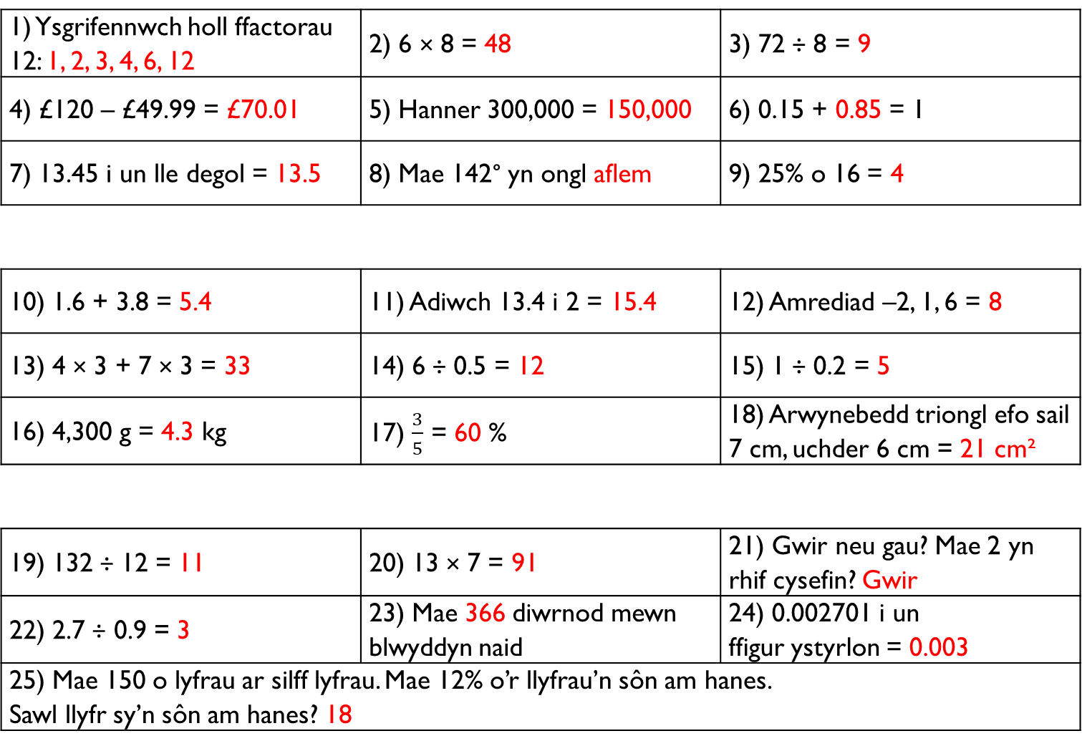
1) Ysgrifennwch holl ffactorau 12: 1, 2, 3, 4, 6, 12 | 2) 6 × 8 = 48 | 3) 72 ÷ 8 = 9
4) £120 – £49.99 = £70.01 | 5) Hanner 300,000 = 150,000 | 6) 0.15 + 0.85 = 1
7) 13.45 i un lle degol = 13.5 | 8) Mae 142° yn ongl aflem | 9) 25% o 16 = 4
10) 1.6 + 3.8 = 5.4 | 11) Adiwch 13.4 i 2 = 15.4 | 12) Amrediad –2, 1, 6 = 8
13) 4 × 3 + 7 × 3 = 33 | 14) 6 ÷ 0.5 = 12 | 15) 1 ÷ 0.2 = 5
16) 4,300 g = 4.3 kg | 17) $\frac{3}{5}$ = 60 % | 18) Arwynebedd triongl efo sail 7 cm, uchder 6 cm = 21 cm²
19) 132 ÷ 12 = 11 | 20) 13 × 7 = 91 | 21) Gwir neu gau? Mae 2 yn rhif cysefin? Gwir
22) 2.7 ÷ 0.9 = 3 | 23) Mae 366 diwrnod mewn blwyddyn naid | 24) 0.002701 i un ffigur ystyrlon = 0.003
25) Mae 150 o lyfrau ar silff lyfrau. Mae 12% o’r llyfrau’n sôn am hanes. Sawl llyfr sy’n sôn am hanes? 18
Gladiator
Dinesydd
Atebion Sesiwn 14
Ymerawdwr

Slide 35
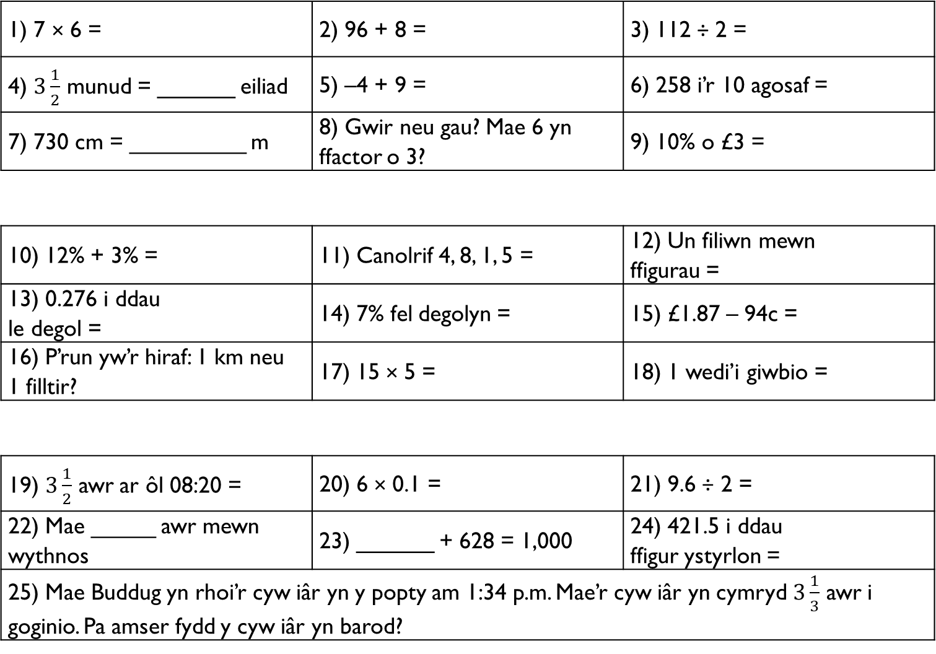
1) 7 × 6 = | 2) 96 + 8 = | 3) 112 ÷ 2 =
4) $3\frac{1}{2}$ munud = ______ eiliad | 5) –4 + 9 = | 6) 258 i’r 10 agosaf =
7) 730 cm = _________ m | 8) Gwir neu gau? Mae 6 yn ffactor o 3? | 9) 10% o £3 =
10) 12% + 3% = | 11) Canolrif 4, 8, 1, 5 = | 12) Un filiwn mewn ffigurau =
13) 0.276 i ddau le degol = | 14) 7% fel degolyn = | 15) £1.87 – 94c =
16) P’run yw’r hiraf: 1 km neu 1 filltir? | 17) 15 × 5 = | 18) 1 wedi’i giwbio =
19) $3\frac{1}{2}$ awr ar ôl 08:20 = | 20) 6 × 0.1 = | 21) 9.6 ÷ 2 =
22) Mae _____ awr mewn wythnos | 23) ______ + 628 = 1,000 | 24) 421.5 i ddau ffigur ystyrlon =
25) Mae Buddug yn rhoi’r cyw iâr yn y popty am 1:34 p.m. Mae’r cyw iâr yn cymryd $3\frac{1}{3}$ awr i goginio. Pa amser fydd y cyw iâr yn barod?
Gladiator
Dinesydd
Sesiwn 15
Ymerawdwr

Slide 36
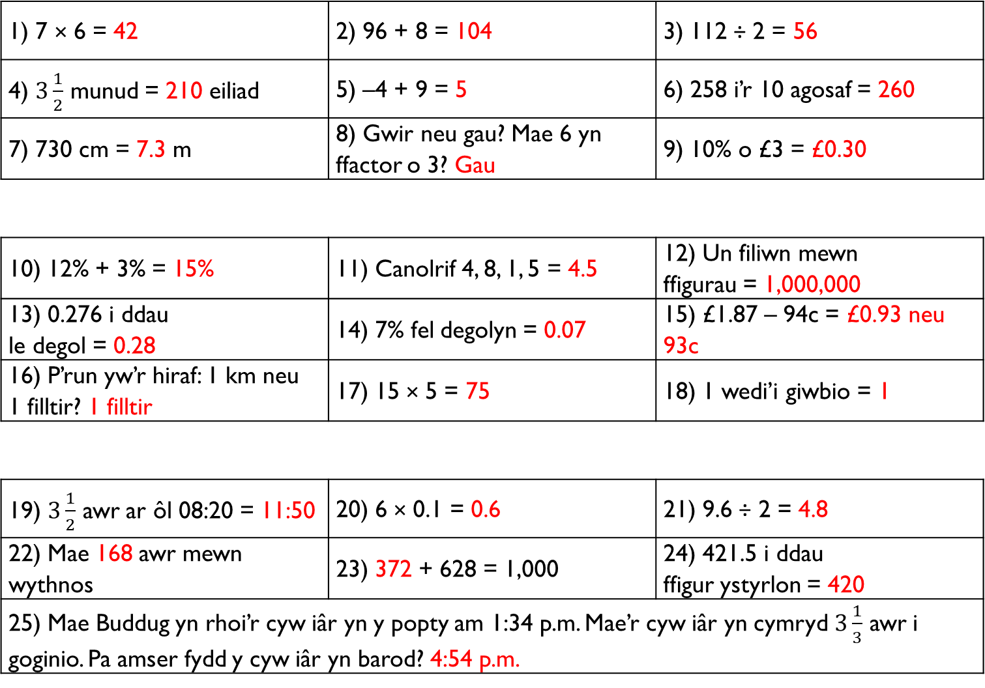
1) 7 × 6 = 42 | 2) 96 + 8 = 104 | 3) 112 ÷ 2 = 56
4) $3\frac{1}{2}$ munud = 210 eiliad | 5) –4 + 9 = 5 | 6) 258 i’r 10 agosaf = 260
7) 730 cm = 7.3 m | 8) Gwir neu gau? Mae 6 yn ffactor o 3? Gau | 9) 10% o £3 = £0.30
10) 12% + 3% = 15% | 11) Canolrif 4, 8, 1, 5 = 4.5 | 12) Un filiwn mewn ffigurau = 1,000,000
13) 0.276 i ddau le degol = 0.28 | 14) 7% fel degolyn = 0.07 | 15) £1.87 – 94c = £0.93 neu 93c
16) P’run yw’r hiraf: 1 km neu 1 filltir? 1 filltir | 17) 15 × 5 = 75 | 18) 1 wedi’i giwbio = 1
19) $3\frac{1}{2}$ awr ar ôl 08:20 = 11:50 | 20) 6 × 0.1 = 0.6 | 21) 9.6 ÷ 2 = 4.8
22) Mae 168 awr mewn wythnos | 23) 372 + 628 = 1,000 | 24) 421.5 i ddau ffigur ystyrlon = 420
25) Mae Buddug yn rhoi’r cyw iâr yn y popty am 1:34 p.m. Mae’r cyw iâr yn cymryd $3\frac{1}{3}$ awr i goginio. Pa amser fydd y cyw iâr yn barod? 4:54 p.m.
Gladiator
Dinesydd
Atebion Sesiwn 15
Ymerawdwr

Slide 37
1) 1.2 + 1.5 = | 2) 3 – 0.2 = | 3) £1.48 + £0.50 =
4) 2 × 0.6 = | 5) 2.4 ÷ 2 = | 6) Cylchwch y rhif mwyaf: 0.208 0.082 0.28
7) 2.5 × 10 = | 8) 164 ÷ 10 = | 9) 5.6 ÷ 100 =
10) 0.26 fel canran = | 11) 0.8 fel canran = | 12) 0.02 fel canran =
13) 0.5 fel ffracsiwn = | 14) 0.17 fel ffracsiwn = | 15) 0.2 fel ffracsiwn =
16) 1.24 + 0.41 = | 17) 2.43 – 1.27 = | 18) 0.7 × 11 =
19) Cilydd 0.5 yw | 20) Cilydd 0.2 yw | 21) Cilydd 0.1 yw
22) Hanner o 0.45 = | 23) 0.2 + 0.3 × 2 = | 24) 0.4 × 0.1 =
25) Mae Romulus yn prynu 5 torth o fara, sy’n costio £1.25 yr un. Faint mae Romulus yn ei dalu am yr holl fara?
Gladiator
Dinesydd
Sesiwn 16
Ymerawdwr

Slide 38
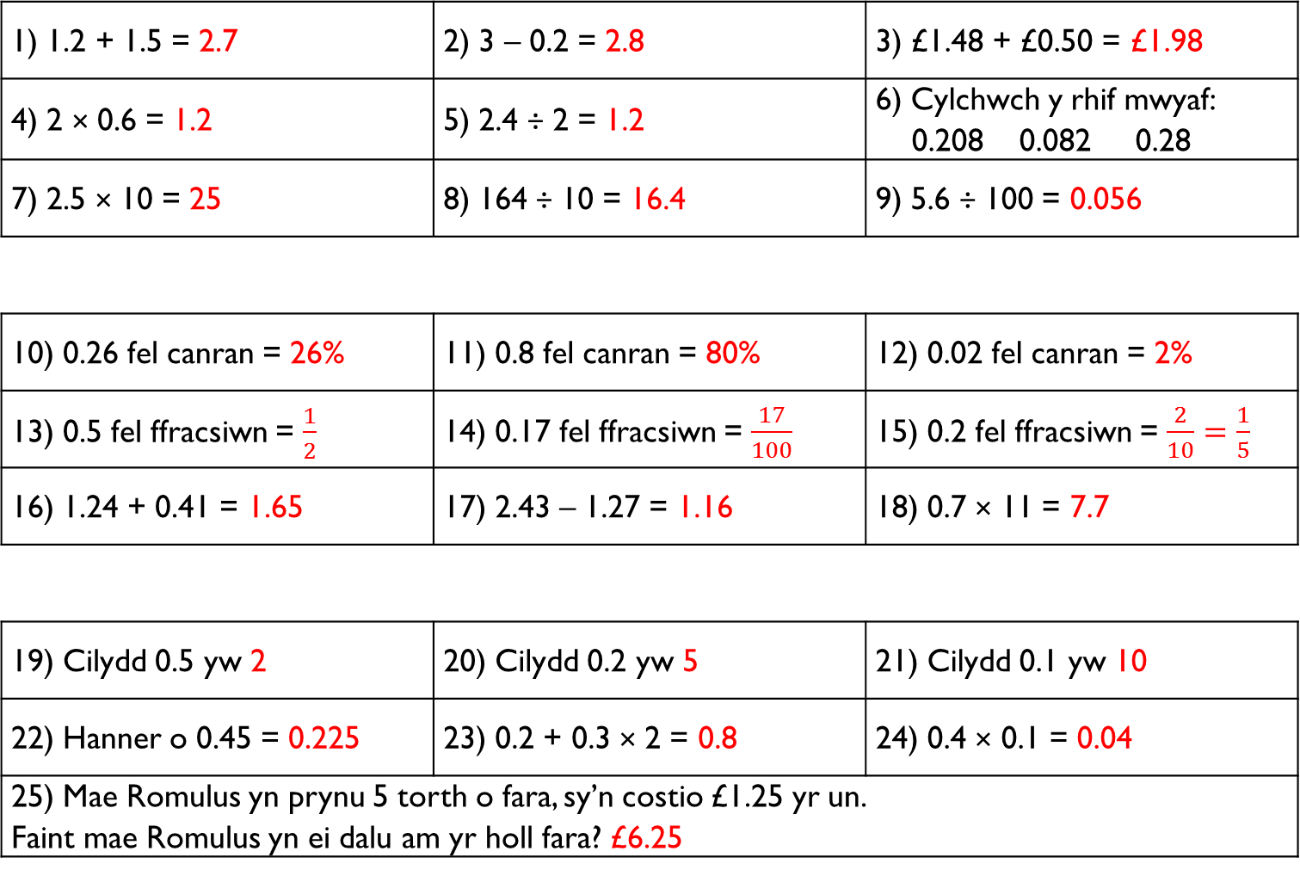
1) 1.2 + 1.5 = 2.7 | 2) 3 – 0.2 = 2.8 | 3) £1.48 + £0.50 = £1.98
4) 2 × 0.6 = 1.2 | 5) 2.4 ÷ 2 = 1.2 | 6) Cylchwch y rhif mwyaf: 0.208 0.082 0.28
7) 2.5 × 10 = 25 | 8) 164 ÷ 10 = 16.4 | 9) 5.6 ÷ 100 = 0.056
10) 0.26 fel canran = 26% | 11) 0.8 fel canran = 80% | 12) 0.02 fel canran = 2%
13) 0.5 fel ffracsiwn = $\frac{1}{2}$ | 14) 0.17 fel ffracsiwn = $\frac{17}{100}$ | 15) 0.2 fel ffracsiwn = $\frac{2}{10}=\frac{1}{5}$
16) 1.24 + 0.41 = 1.65 | 17) 2.43 – 1.27 = 1.16 | 18) 0.7 × 11 = 7.7
19) Cilydd 0.5 yw 2 | 20) Cilydd 0.2 yw 5 | 21) Cilydd 0.1 yw 10
22) Hanner o 0.45 = 0.225 | 23) 0.2 + 0.3 × 2 = 0.8 | 24) 0.4 × 0.1 = 0.04
25) Mae Romulus yn prynu 5 torth o fara, sy’n costio £1.25 yr un. Faint mae Romulus yn ei dalu am yr holl fara? £6.25
Gladiator
Dinesydd
Atebion Sesiwn 16
Ymerawdwr

Slide 39
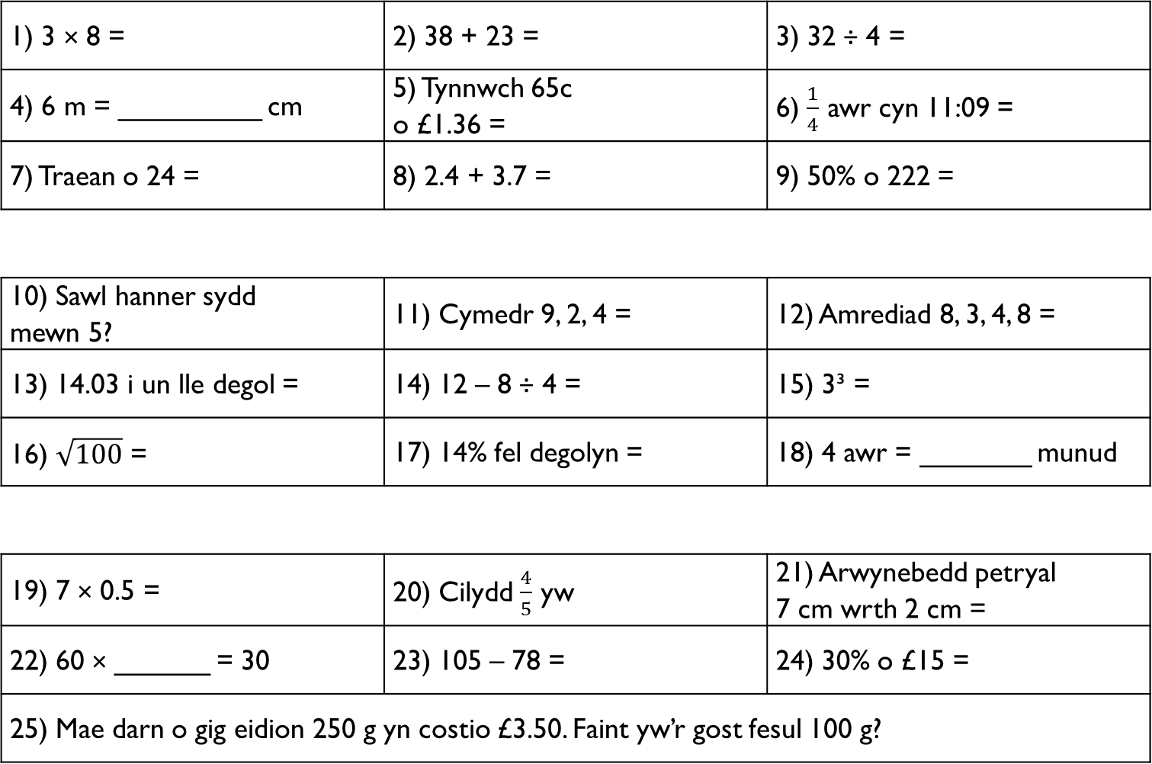
1) 3 × 8 = | 2) 38 + 23 = | 3) 32 ÷ 4 =
4) 6 m = _________ cm | 5) Tynnwch 65c o £1.36 = | 6) $\frac{1}{4}$ awr cyn 11:09 =
7) Traean o 24 = | 8) 2.4 + 3.7 = | 9) 50% o 222 =
10) Sawl hanner sydd mewn 5? | 11) Cymedr 9, 2, 4 = | 12) Amrediad 8, 3, 4, 8 =
13) 14.03 i un lle degol = | 14) 12 – 8 ÷ 4 = | 15) 3³ =
16) $\sqrt{100}$ = | 17) 14% fel degolyn = | 18) 4 awr = _______ munud
19) 7 × 0.5 = | 20) Cilydd $\frac{4}{5}$ yw | 21) Arwynebedd petryal 7 cm wrth 2 cm =
22) 60 × ______ = 30 | 23) 105 – 78 = | 24) 30% o £15 =
25) Mae darn o gig eidion 250 g yn costio £3.50. Faint yw’r gost fesul 100 g?
Gladiator
Dinesydd
Sesiwn 17
Ymerawdwr

Slide 40
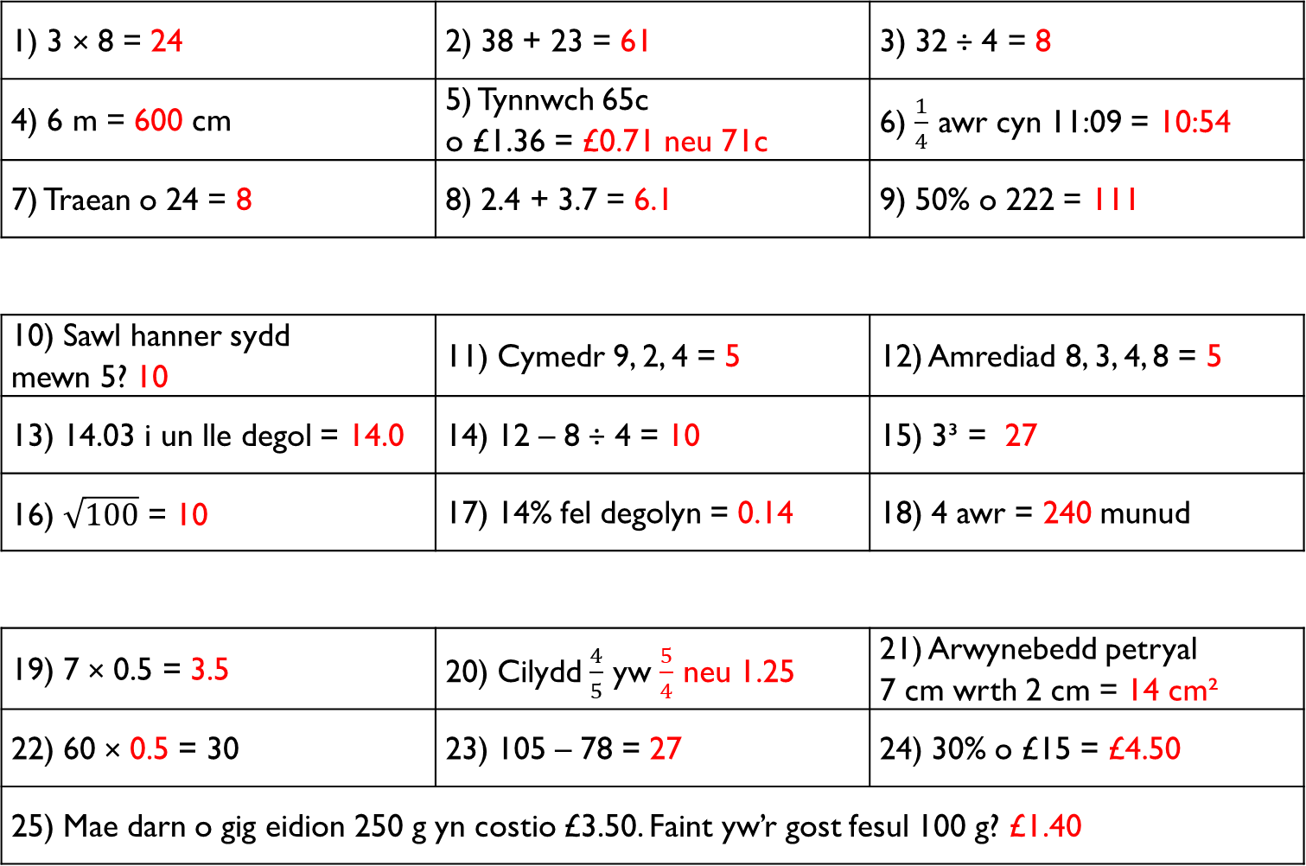
1) 3 × 8 = 24 | 2) 38 + 23 = 61 | 3) 32 ÷ 4 = 8
4) 6 m = 600 cm | 5) Tynnwch 65c o £1.36 = £0.71 neu 71c | 6) $\frac{1}{4}$ awr cyn 11:09 = 10:54
7) Traean o 24 = 8 | 8) 2.4 + 3.7 = 6.1 | 9) 50% o 222 = 111
10) Sawl hanner sydd mewn 5? 10 | 11) Cymedr 9, 2, 4 = 5 | 12) Amrediad 8, 3, 4, 8 = 5
13) 14.03 i un lle degol = 14.0 | 14) 12 – 8 ÷ 4 = 10 | 15) 3³ = 27
16) $\sqrt{100}$ = 10 | 17) 14% fel degolyn = 0.14 | 18) 4 awr = 240 munud
19) 7 × 0.5 = 3.5 | 20) Cilydd $\frac{4}{5}$ yw $\frac{5}{4}$ neu 1.25 | 21) Arwynebedd petryal 7 cm wrth 2 cm = 14 cm²
22) 60 × 0.5 = 30 | 23) 105 – 78 = 27 | 24) 30% o £15 = £4.50
25) Mae darn o gig eidion 250 g yn costio £3.50. Faint yw’r gost fesul 100 g? £1.40
Gladiator
Dinesydd
Atebion Sesiwn 17
Ymerawdwr

Slide 41
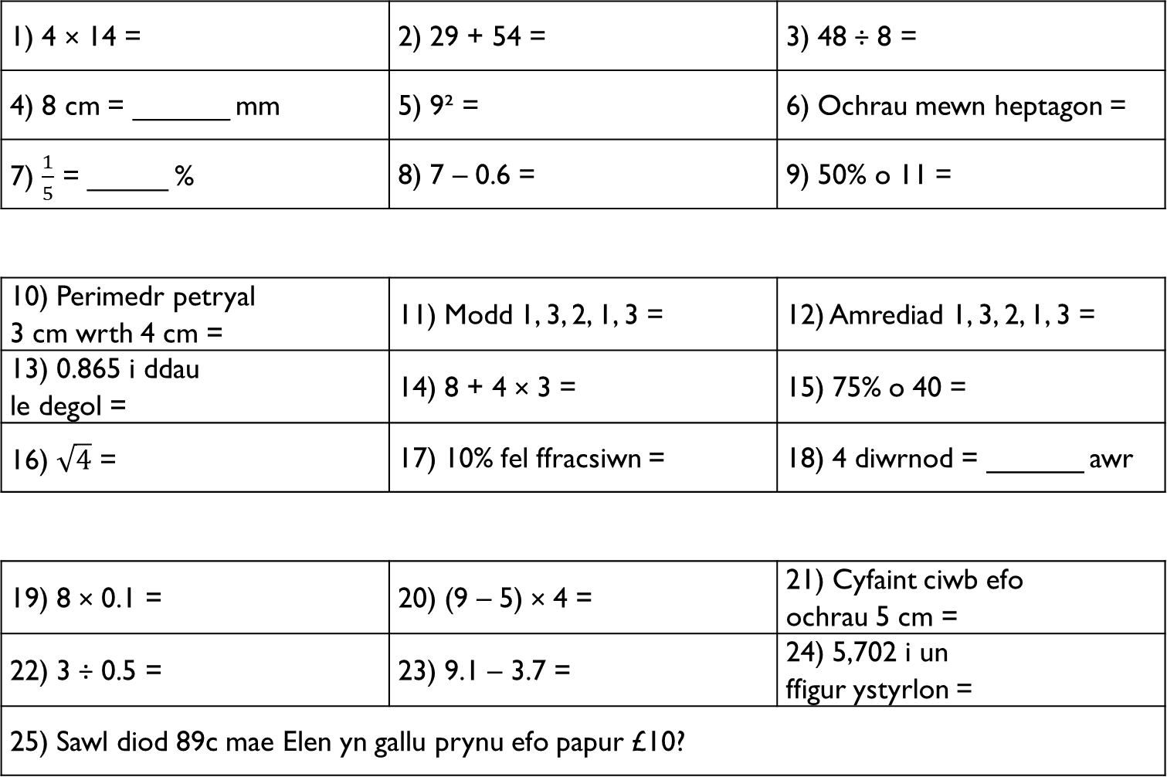
1) 4 × 14 = | 2) 29 + 54 = | 3) 48 ÷ 8 =
4) 8 cm = ______ mm | 5) 9² = | 6) Ochrau mewn heptagon =
7) $\frac{1}{5}$ = _____ % | 8) 7 – 0.6 = | 9) 50% o 11 =
10) Perimedr petryal 3 cm wrth 4 cm = | 11) Modd 1, 3, 2, 1, 3 = | 12) Amrediad 1, 3, 2, 1, 3 =
13) 0.865 i ddau le degol = | 14) 8 + 4 × 3 = | 15) 75% o 40 =
16) $\sqrt{4}$ = | 17) 10% fel ffracsiwn = | 18) 4 diwrnod = ______ awr
19) 8 × 0.1 = | 20) (9 – 5) × 4 = | 21) Cyfaint ciwb efo ochrau 5 cm =
22) 3 ÷ 0.5 = | 23) 9.1 – 3.7 = | 24) 5,702 i un ffigur ystyrlon =
25) Sawl diod 89c mae Elen yn gallu prynu efo papur £10?
Gladiator
Dinesydd
Sesiwn 18
Ymerawdwr

Slide 42
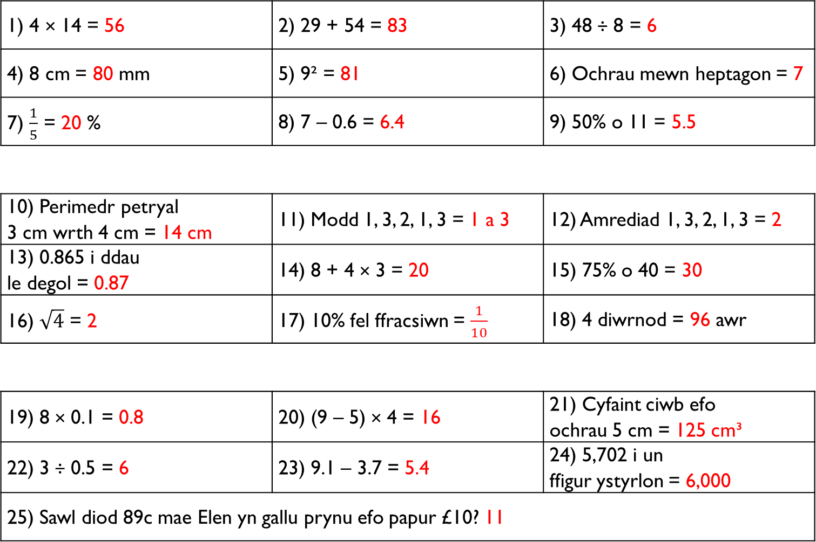
1) 4 × 14 = 56 | 2) 29 + 54 = 83 | 3) 48 ÷ 8 = 6
4) 8 cm = 80 mm | 5) 9² = 81 | 6) Ochrau mewn heptagon = 7
7) $\frac{1}{5}$ = 20 % | 8) 7 – 0.6 = 6.4 | 9) 50% o 11 = 5.5
10) Perimedr petryal 3 cm wrth 4 cm = 14 cm | 11) Modd 1, 3, 2, 1, 3 = 1 a 3 | 12) Amrediad 1, 3, 2, 1, 3 = 2
13) 0.865 i ddau le degol = 0.87 | 14) 8 + 4 × 3 = 20 | 15) 75% o 40 = 30
16) $\sqrt{4}$ = 2 | 17) 10% fel ffracsiwn = $\frac{1}{10}$ | 18) 4 diwrnod = 96 awr
19) 8 × 0.1 = 0.8 | 20) (9 – 5) × 4 = 16 | 21) Cyfaint ciwb efo ochrau 5 cm = 125 cm³
22) 3 ÷ 0.5 = 6 | 23) 9.1 – 3.7 = 5.4 | 24) 5,702 i un ffigur ystyrlon = 6,000
25) Sawl diod 89c mae Elen yn gallu prynu efo papur £10? 11
Gladiator
Dinesydd
Atebion Sesiwn 18
Ymerawdwr

Slide 43
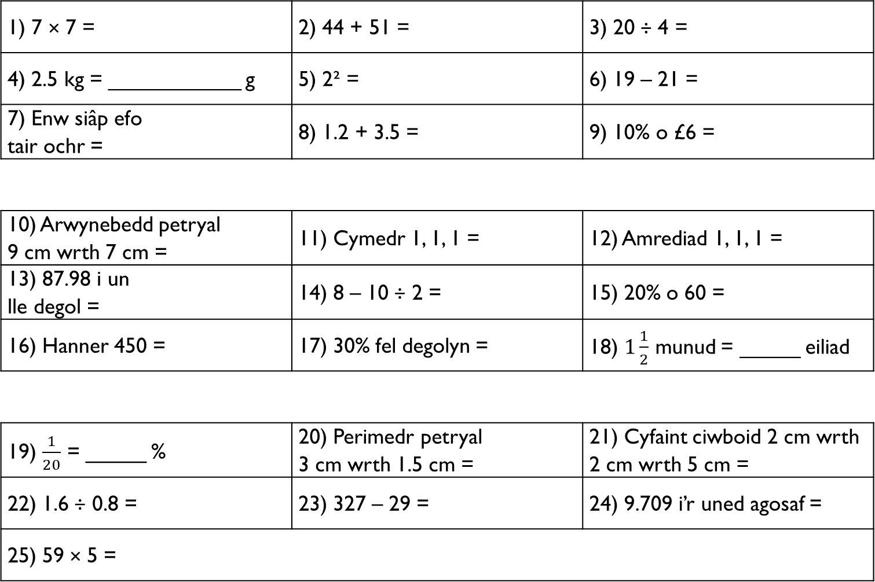
1) 7 × 7 = | 2) 44 + 51 = | 3) 20 ÷ 4 =
4) 2.5 kg = ___________ g | 5) 2² = | 6) 19 – 21 =
7) Enw siâp efo tair ochr = | 8) 1.2 + 3.5 = | 9) 10% o £6 =
10) Arwynebedd petryal 9 cm wrth 7 cm = | 11) Cymedr 1, 1, 1 = | 12) Amrediad 1, 1, 1 =
13) 87.98 i un lle degol = | 14) 8 – 10 ÷ 2 = | 15) 20% o 60 =
16) Hanner 450 = | 17) 30% fel degolyn = | 18) $1\frac{1}{2}$ munud = _____ eiliad
19) $\frac{1}{20}$ = _____ % | 20) Perimedr petryal 3 cm wrth 1.5 cm = | 21) Cyfaint ciwboid 2 cm wrth 2 cm wrth 5 cm =
22) 1.6 ÷ 0.8 = | 23) 327 – 29 = | 24) 9.709 i’r uned agosaf =
25) 59 × 5 =
Gladiator
Dinesydd
Sesiwn 19
Ymerawdwr

Slide 44
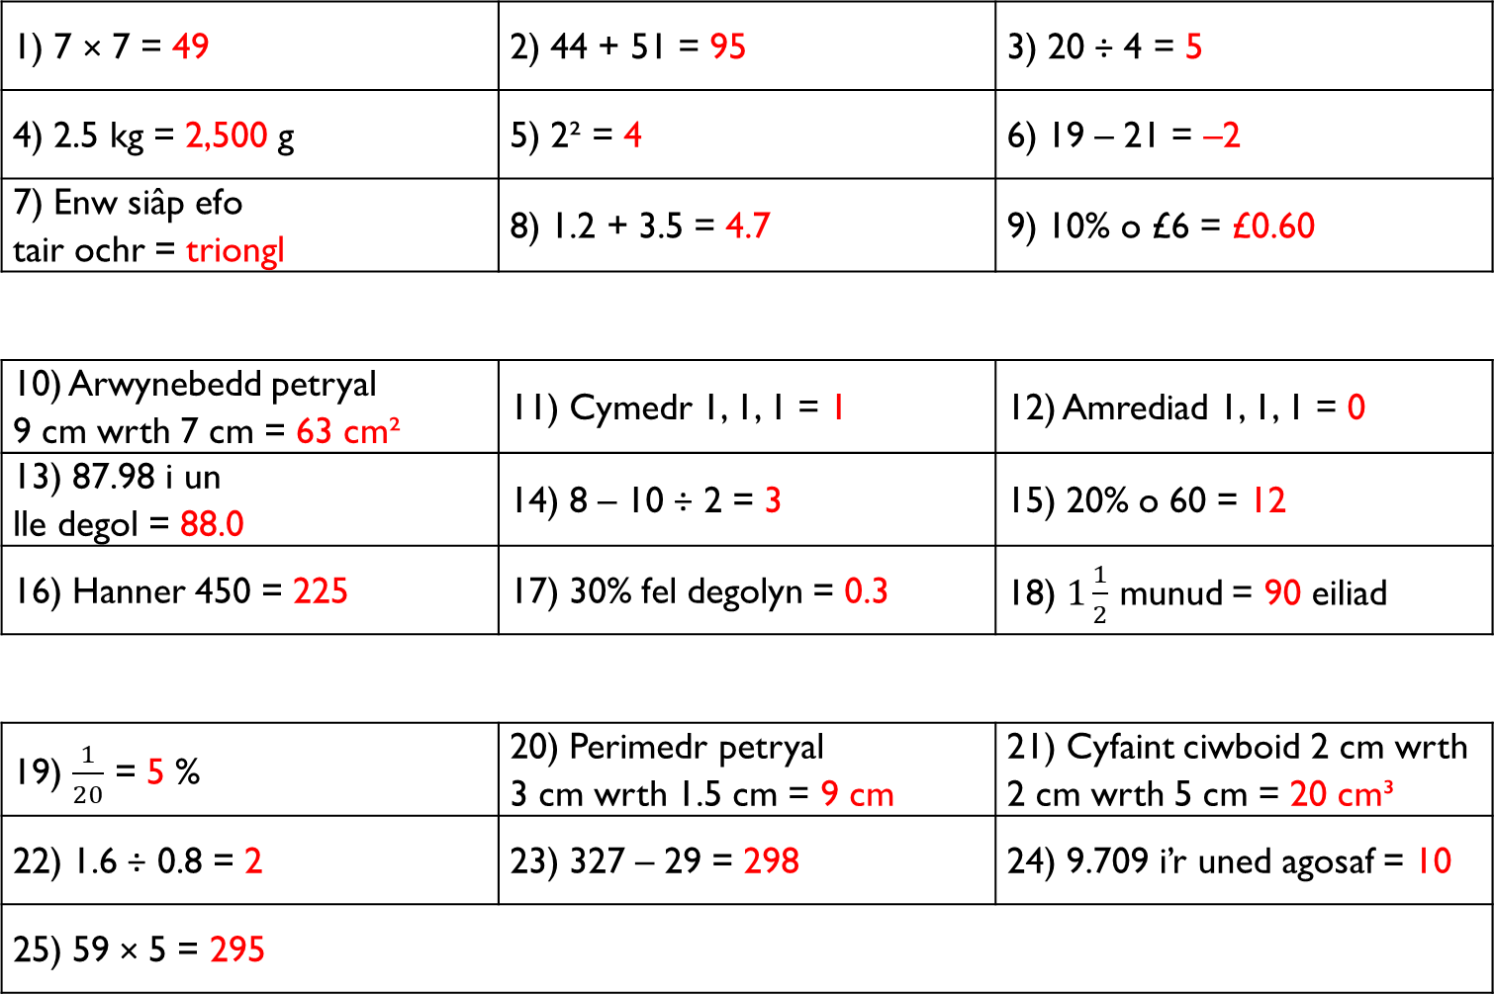
1) 7 × 7 = 49 | 2) 44 + 51 = 95 | 3) 20 ÷ 4 = 5
4) 2.5 kg = 2,500 g | 5) 2² = 4 | 6) 19 – 21 = –2
7) Enw siâp efo tair ochr = triongl | 8) 1.2 + 3.5 = 4.7 | 9) 10% o £6 = £0.60
10) Arwynebedd petryal 9 cm wrth 7 cm = 63 cm² | 11) Cymedr 1, 1, 1 = 1 | 12) Amrediad 1, 1, 1 = 0
13) 87.98 i un lle degol = 88.0 | 14) 8 – 10 ÷ 2 = 3 | 15) 20% o 60 = 12
16) Hanner 450 = 225 | 17) 30% fel degolyn = 0.3 | 18) $1\frac{1}{2}$ munud = 90 eiliad
19) $\frac{1}{20}$ = 5 % | 20) Perimedr petryal 3 cm wrth 1.5 cm = 9 cm | 21) Cyfaint ciwboid 2 cm wrth 2 cm wrth 5 cm = 20 cm³
22) 1.6 ÷ 0.8 = 2 | 23) 327 – 29 = 298 | 24) 9.709 i’r uned agosaf = 10
25) 59 × 5 = 295
Gladiator
Dinesydd
Atebion Sesiwn 19
Ymerawdwr

Slide 45
1) 6 × 2 = | 2) 6 × 6 = | 3) 6 × 9 =
4) 32 ÷ 4 = | 5) 49 ÷ 7 = | 6) 34 ÷ 2 =
7) 17 + 18 = | 8) 98 + 64 = | 9) 238 + 104 =
10) 2 + 3 × 5 = | 11) 8 + 12 ÷ 2 = | 12) 4 × 6 ÷ 2 =
13) 12 – 3 + 4 = | 14) 4 + (2 × 7) = | 15) 10 × 2 + 3 =
16) 1 × 2 + 3 × 4 = | 17) 16 ÷ 2 – 6 ÷ 2 = | 18) 3 + 4 × 5 – 2 =
19) 6 + 0.5 = | 20) 6 × 0.5 = | 21) 6 ÷ 0.5 =
22) £4.57 – £1.60 = | 23) £3.35 × 3 = | 24) £1.80 × 10 =
25) Beth yw’r gwahaniaeth rhwng pum dwsin a thri deunaw?
Gladiator
Dinesydd
Sesiwn 20
Ymerawdwr

Slide 46
1) 6 × 2 = 12 | 2) 6 × 6 = 36 | 3) 6 × 9 = 54
4) 32 ÷ 4 = 8 | 5) 49 ÷ 7 = 7 | 6) 34 ÷ 2 = 17
7) 17 + 18 = 35 | 8) 98 + 64 = 162 | 9) 238 + 104 = 342
10) 2 + 3 × 5 = 17 | 11) 8 + 12 ÷ 2 = 14 | 12) 4 × 6 ÷ 2 = 12
13) 12 – 3 + 4 = 13 | 14) 4 + (2 × 7) = 18 | 15) 10 × 2 + 3 = 23
16) 1 × 2 + 3 × 4 = 14 | 17) 16 ÷ 2 – 6 ÷ 2 = 5 | 18) 3 + 4 × 5 – 2 = 21
19) 6 + 0.5 = 6.5 | 20) 6 × 0.5 = 3 | 21) 6 ÷ 0.5 = 12
22) £4.57 – £1.60 = £2.97 | 23) £3.35 × 3 = £10.05 | 24) £1.80 × 10 = £18
25) Beth yw’r gwahaniaeth rhwng pum dwsin a thri deunaw? 5 × 12 – 3 × 18 = 60 – 54 = 6
Gladiator
Dinesydd
Atebion Sesiwn 20
Ymerawdwr

Slide 47
1) Pryd fu farw gŵr Buddug?
__________________________________________________________________________
2) Pam teithiodd y Rhufeinwyr i Ynys Môn?
__________________________________________________________________________
3) Faint o filwyr oedd ym myddin Buddug?
__________________________________________________________________________
4) Pa fwyn y cloddiwyd amdano yn Y Gogarth?
__________________________________________________________________________
5) Beth oedd enw’r ffordd a oedd yn cysylltu Gogledd a De Cymru?
__________________________________________________________________________
6) Beth oedd enw caer y Rhufeiniaid yng Nghaernarfon?
__________________________________________________________________________
7) Ym mha flwyddyn cyrhaeddodd yr ymerodraeth ei anterth?
__________________________________________________________________________
8) Rhowch enghreifftiau o eiriau Cymraeg sy’n tarddu o’r Lladin.
__________________________________________________________________________
Adolygu Hanes 11–20

Slide 48
1) Pryd fu farw gŵr Buddug?
59 neu 60 O.C.
2) Pam teithiodd y Rhufeinwyr i Ynys Môn?
Er mwyn dinistrio canolfan y Derwyddon yno.
3) Faint o filwyr oedd ym myddin Buddug?
Tua 200,000
4) Pa fwyn y cloddiwyd amdano yn Y Gogarth?
Copr
5) Beth oedd enw’r ffordd a oedd yn cysylltu Gogledd a De Cymru?
Sarn Helen
6) Beth oedd enw caer y Rhufeiniaid yng Nghaernarfon?
Segontium
7) Ym mha flwyddyn cyrhaeddodd yr ymerodraeth ei anterth?
117 O.C.
8) Rhowch enghreifftiau o eiriau Cymraeg sy’n tarddu o’r Lladin.
Pont; Bresych; Eglwys.
Atebion Adolygu Hanes 11–20

Slide 49
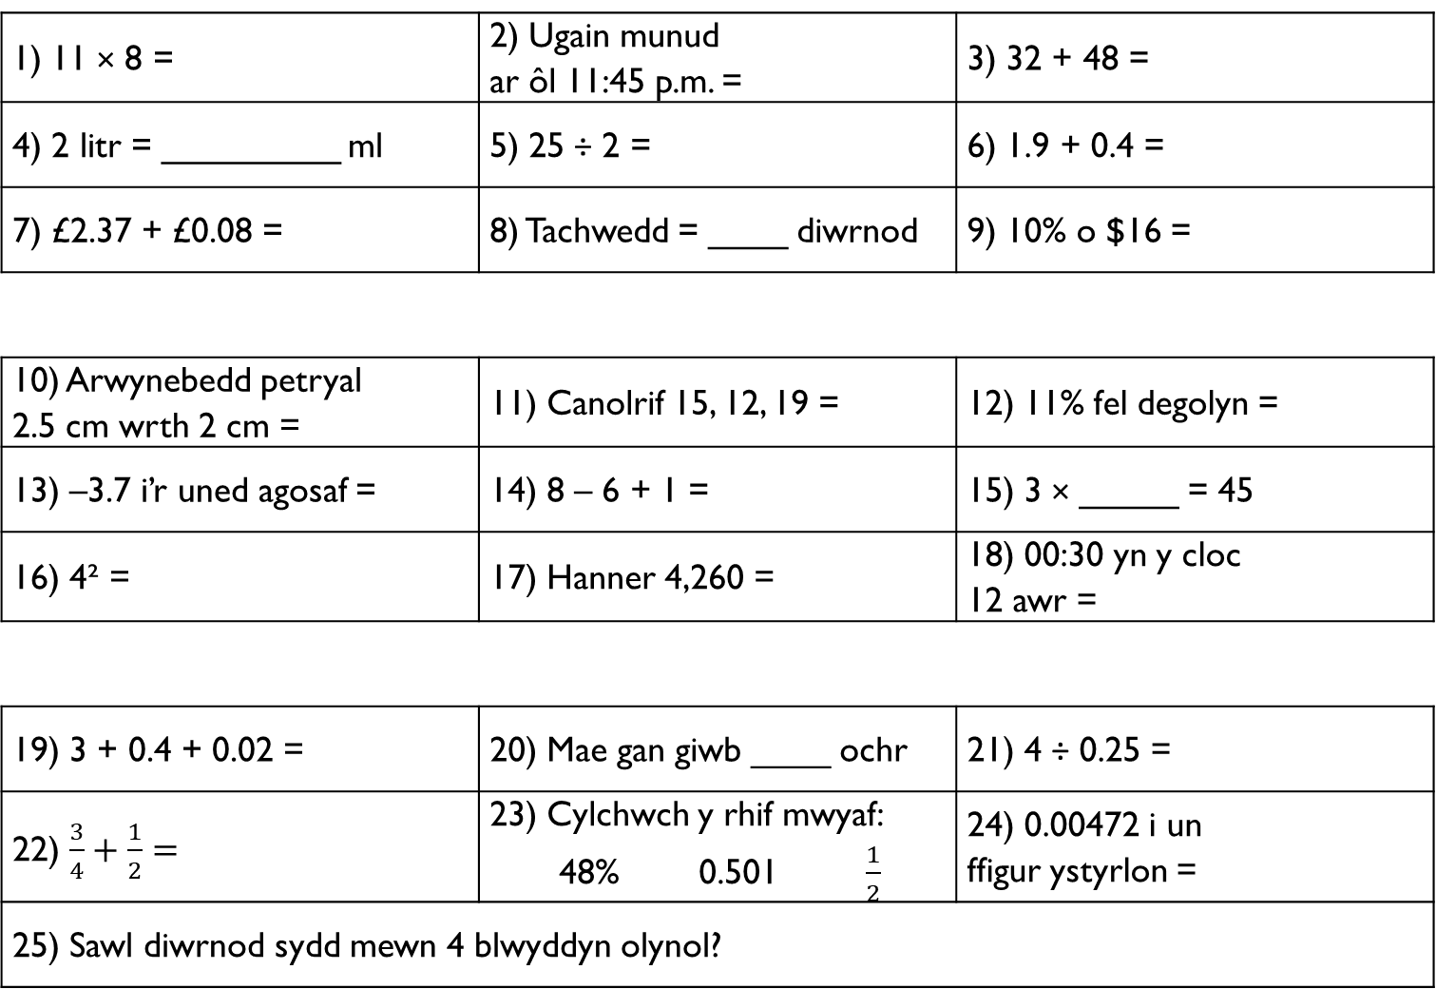
1) 11 × 8 = | 2) Ugain munud ar ôl 11:45 p.m. = | 3) 32 + 48 =
4) 2 litr = _________ ml | 5) 25 ÷ 2 = | 6) 1.9 + 0.4 =
7) £2.37 + £0.08 = | 8) Tachwedd = ____ diwrnod | 9) 10% o $16 =
10) Arwynebedd petryal 2.5 cm wrth 2 cm = | 11) Canolrif 15, 12, 19 = | 12) 11% fel degolyn =
13) –3.7 i’r uned agosaf = | 14) 8 – 6 + 1 = | 15) 3 × _____ = 45
16) 4² = | 17) Hanner 4,260 = | 18) 00:30 yn y cloc 12 awr =
19) 3 + 0.4 + 0.02 = | 20) Mae gan giwb ____ ochr | 21) 4 ÷ 0.25 =
22) $\frac{3}{4}+\frac{1}{2}=$ | 23) Cylchwch y rhif mwyaf: 48% 0.501 $\frac{1}{2}$ | 24) 0.00472 i un ffigur ystyrlon =
25) Sawl diwrnod sydd mewn 4 blwyddyn olynol?
Gladiator
Dinesydd
Sesiwn 21
Ymerawdwr

Slide 50
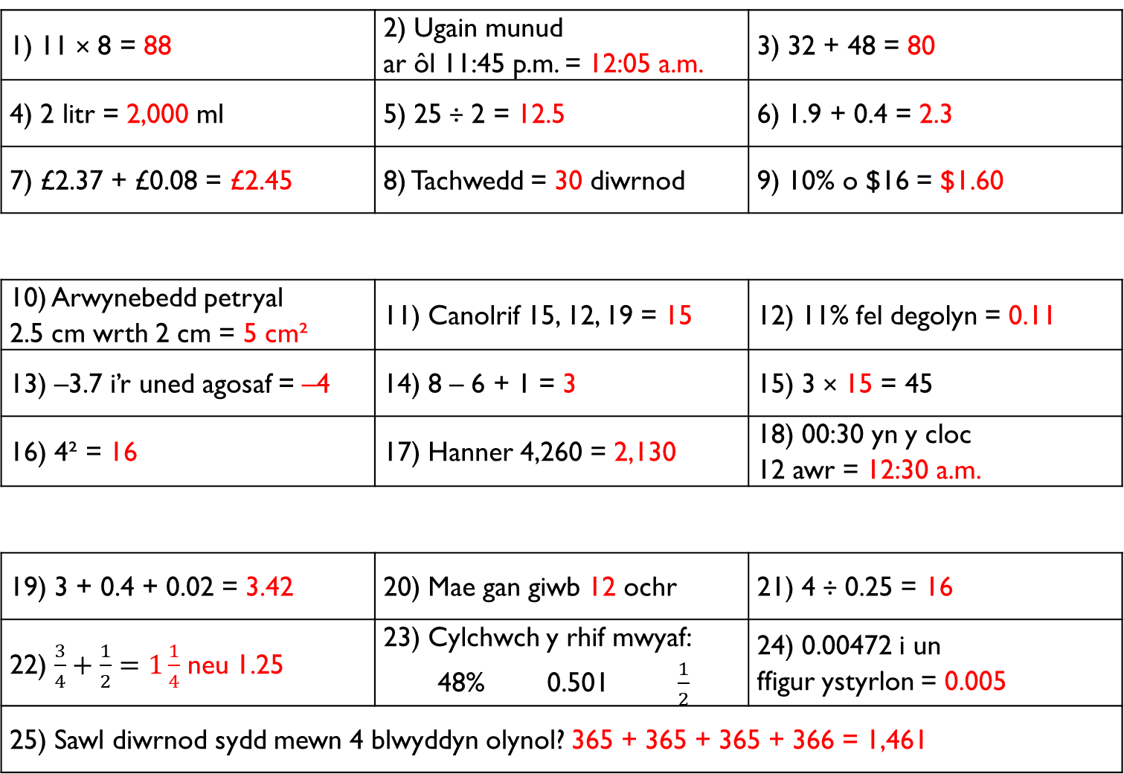
1) 11 × 8 = 88 | 2) Ugain munud ar ôl 11:45 p.m. = 12:05 a.m. | 3) 32 + 48 = 80
4) 2 litr = 2,000 ml | 5) 25 ÷ 2 = 12.5 | 6) 1.9 + 0.4 = 2.3
7) £2.37 + £0.08 = £2.45 | 8) Tachwedd = 30 diwrnod | 9) 10% o $16 = $1.60
10) Arwynebedd petryal 2.5 cm wrth 2 cm = 5 cm² | 11) Canolrif 15, 12, 19 = 15 | 12) 11% fel degolyn = 0.11
13) –3.7 i’r uned agosaf = –4 | 14) 8 – 6 + 1 = 3 | 15) 3 × 15 = 45
16) 4² = 16 | 17) Hanner 4,260 = 2,130 | 18) 00:30 yn y cloc 12 awr = 12:30 a.m.
19) 3 + 0.4 + 0.02 = 3.42 | 20) Mae gan giwb 12 ochr | 21) 4 ÷ 0.25 = 16
22) $\frac{3}{4}+\frac{1}{2}=1\frac{1}{4}$ neu 1.25 | 23) Cylchwch y rhif mwyaf: 48% 0.501 $\frac{1}{2}$ | 24) 0.00472 i un ffigur ystyrlon = 0.005
25) Sawl diwrnod sydd mewn 4 blwyddyn olynol? 365 + 365 + 365 + 366 = 1,461
Gladiator
Dinesydd
Atebion Sesiwn 21
Ymerawdwr

Slide 51
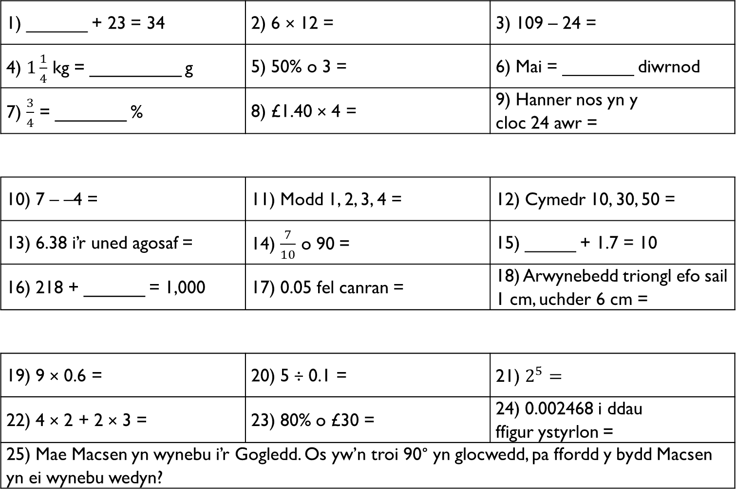
1) ______ + 23 = 34 | 2) 6 × 12 = | 3) 109 – 24 =
4) $1\frac{1}{4}$ kg = _________ g | 5) 50% o 3 = | 6) Mai = _______ diwrnod
7) $\frac{3}{4}$ = _______ % | 8) £1.40 × 4 = | 9) Hanner nos yn y cloc 24 awr =
10) 7 – –4 = | 11) Modd 1, 2, 3, 4 = | 12) Cymedr 10, 30, 50 =
13) 6.38 i’r uned agosaf = | 14) $\frac{7}{10}$ o 90 = | 15) _____ + 1.7 = 10
16) 218 + ______ = 1,000 | 17) 0.05 fel canran = | 18) Arwynebedd triongl efo sail 1 cm, uchder 6 cm =
19) 9 × 0.6 = | 20) 5 ÷ 0.1 = | 21) $2^{5}=$
22) 4 × 2 + 2 × 3 = | 23) 80% o £30 = | 24) 0.002468 i ddau ffigur ystyrlon =
25) Mae Macsen yn wynebu i’r Gogledd. Os yw’n troi 90° yn glocwedd, pa ffordd y bydd Macsen yn ei wynebu wedyn?
Gladiator
Dinesydd
Sesiwn 22
Ymerawdwr

Slide 52
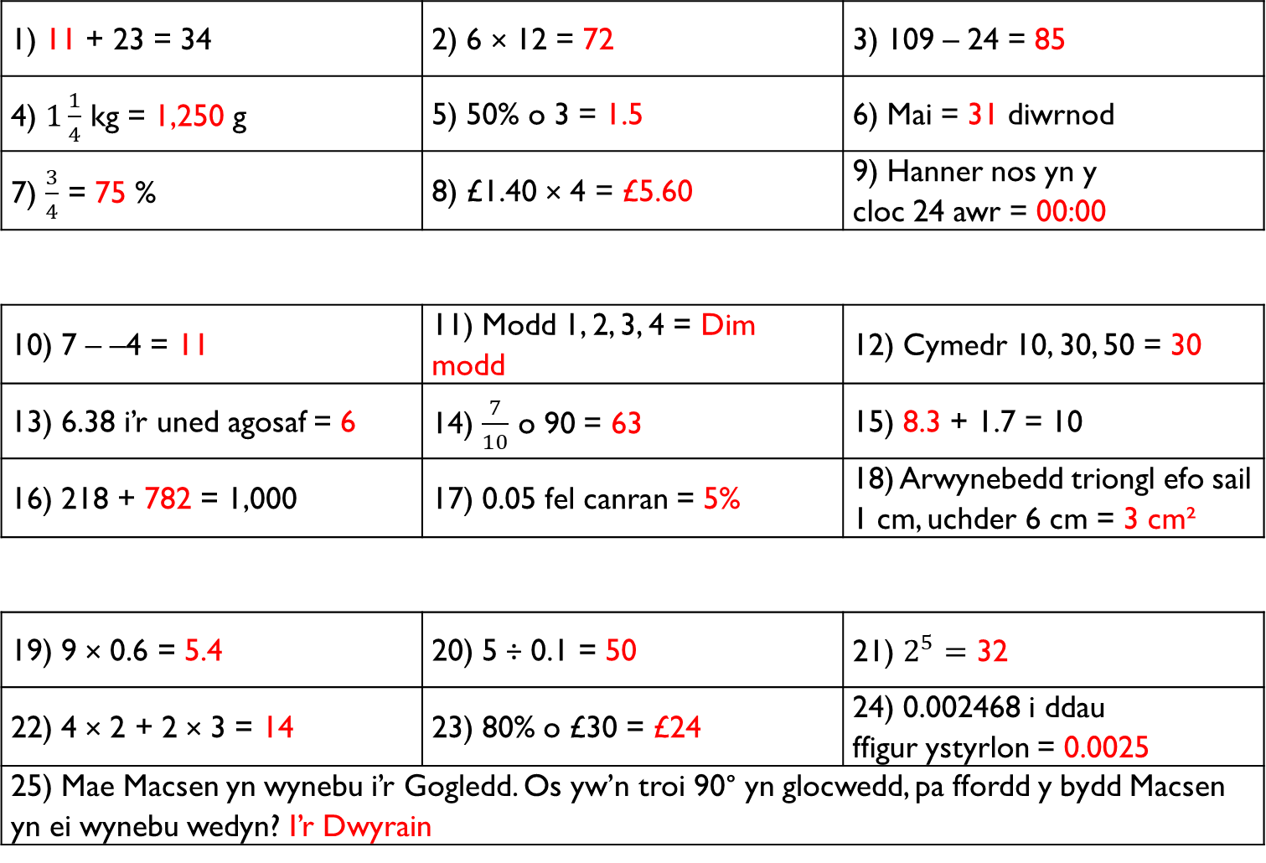
1) 11 + 23 = 34 | 2) 6 × 12 = 72 | 3) 109 – 24 = 85
4) $1\frac{1}{4}$ kg = 1,250 g | 5) 50% o 3 = 1.5 | 6) Mai = 31 diwrnod
7) $\frac{3}{4}$ = 75 % | 8) £1.40 × 4 = £5.60 | 9) Hanner nos yn y cloc 24 awr = 00:00
10) 7 – –4 = 11 | 11) Modd 1, 2, 3, 4 = Dim modd | 12) Cymedr 10, 30, 50 = 30
13) 6.38 i’r uned agosaf = 6 | 14) $\frac{7}{10}$ o 90 = 63 | 15) 8.3 + 1.7 = 10
16) 218 + 782 = 1,000 | 17) 0.05 fel canran = 5% | 18) Arwynebedd triongl efo sail 1 cm, uchder 6 cm = 3 cm²
19) 9 × 0.6 = 5.4 | 20) 5 ÷ 0.1 = 50 | 21) $2^{5}=$ 32
22) 4 × 2 + 2 × 3 = 14 | 23) 80% o £30 = £24 | 24) 0.002468 i ddau ffigur ystyrlon = 0.0025
25) Mae Macsen yn wynebu i’r Gogledd. Os yw’n troi 90° yn glocwedd, pa ffordd y bydd Macsen yn ei wynebu wedyn? I’r Dwyrain
Gladiator
Dinesydd
Atebion Sesiwn 22
Ymerawdwr

Slide 53
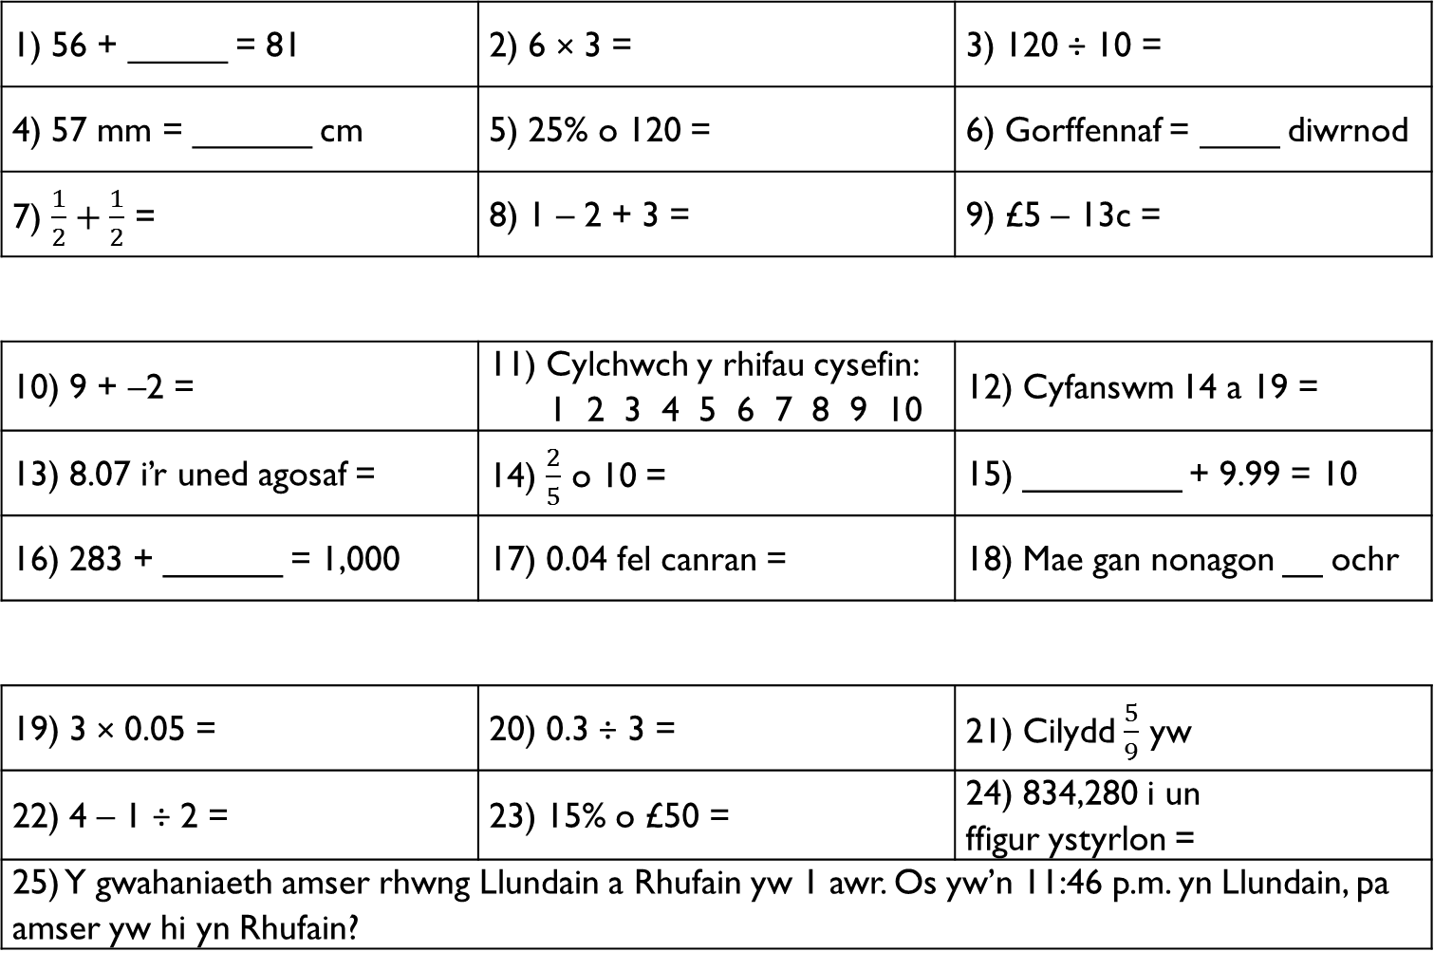
1) 56 + _____ = 81 | 2) 6 × 3 = | 3) 120 ÷ 10 =
4) 57 mm = ______ cm | 5) 25% o 120 = | 6) Gorffennaf = ____ diwrnod
7) $\frac{1}{2}+\frac{1}{2}$ = | 8) 1 – 2 + 3 = | 9) £5 – 13c =
10) 9 + –2 = | 11) Cylchwch y rhifau cysefin: 1 2 3 4 5 6 7 8 9 10 | 12) Cyfanswm 14 a 19 =
13) 8.07 i’r uned agosaf = | 14) $\frac{2}{5}$ o 10 = | 15) ________ + 9.99 = 10
16) 283 + ______ = 1,000 | 17) 0.04 fel canran = | 18) Mae gan nonagon __ ochr
19) 3 × 0.05 = | 20) 0.3 ÷ 3 = | 21) Cilydd $\frac{5}{9}$ yw
22) 4 – 1 ÷ 2 = | 23) 15% o £50 = | 24) 834,280 i un ffigur ystyrlon =
25) Y gwahaniaeth amser rhwng Llundain a Rhufain yw 1 awr. Os yw’n 11:46 p.m. yn Llundain, pa amser yw hi yn Rhufain?
Gladiator
Dinesydd
Sesiwn 23
Ymerawdwr

Slide 54
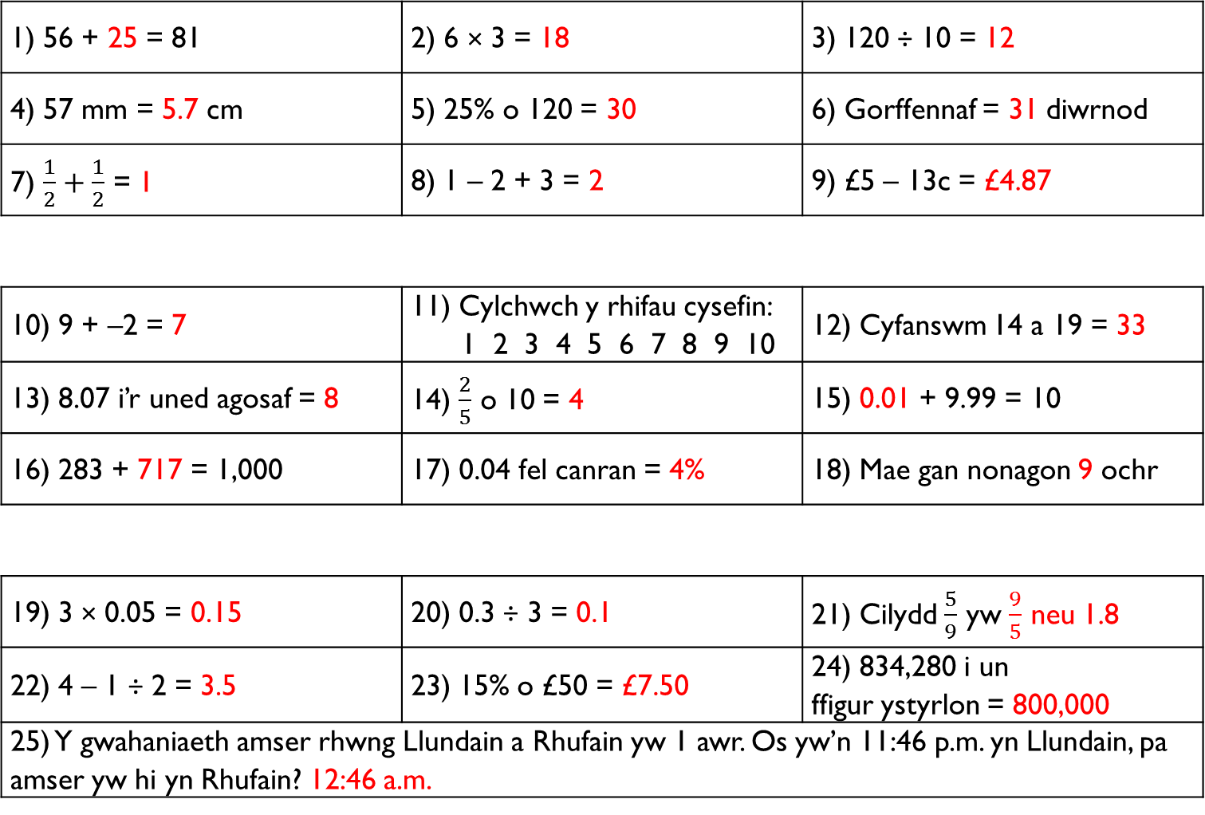
1) 56 + 25 = 81 | 2) 6 × 3 = 18 | 3) 120 ÷ 10 = 12
4) 57 mm = 5.7 cm | 5) 25% o 120 = 30 | 6) Gorffennaf = 31 diwrnod
7) $\frac{1}{2}+\frac{1}{2}$ = 1 | 8) 1 – 2 + 3 = 2 | 9) £5 – 13c = £4.87
10) 9 + –2 = 7 | 11) Cylchwch y rhifau cysefin: 1 2 3 4 5 6 7 8 9 10 | 12) Cyfanswm 14 a 19 = 33
13) 8.07 i’r uned agosaf = 8 | 14) $\frac{2}{5}$ o 10 = 4 | 15) 0.01 + 9.99 = 10
16) 283 + 717 = 1,000 | 17) 0.04 fel canran = 4% | 18) Mae gan nonagon 9 ochr
19) 3 × 0.05 = 0.15 | 20) 0.3 ÷ 3 = 0.1 | 21) Cilydd $\frac{5}{9}$ yw $\frac{9}{5}$ neu 1.8
22) 4 – 1 ÷ 2 = 3.5 | 23) 15% o £50 = £7.50 | 24) 834,280 i un ffigur ystyrlon = 800,000
25) Y gwahaniaeth amser rhwng Llundain a Rhufain yw 1 awr. Os yw’n 11:46 p.m. yn Llundain, pa amser yw hi yn Rhufain? 12:46 a.m.
Gladiator
Dinesydd
Atebion Sesiwn 23
Ymerawdwr

Slide 55
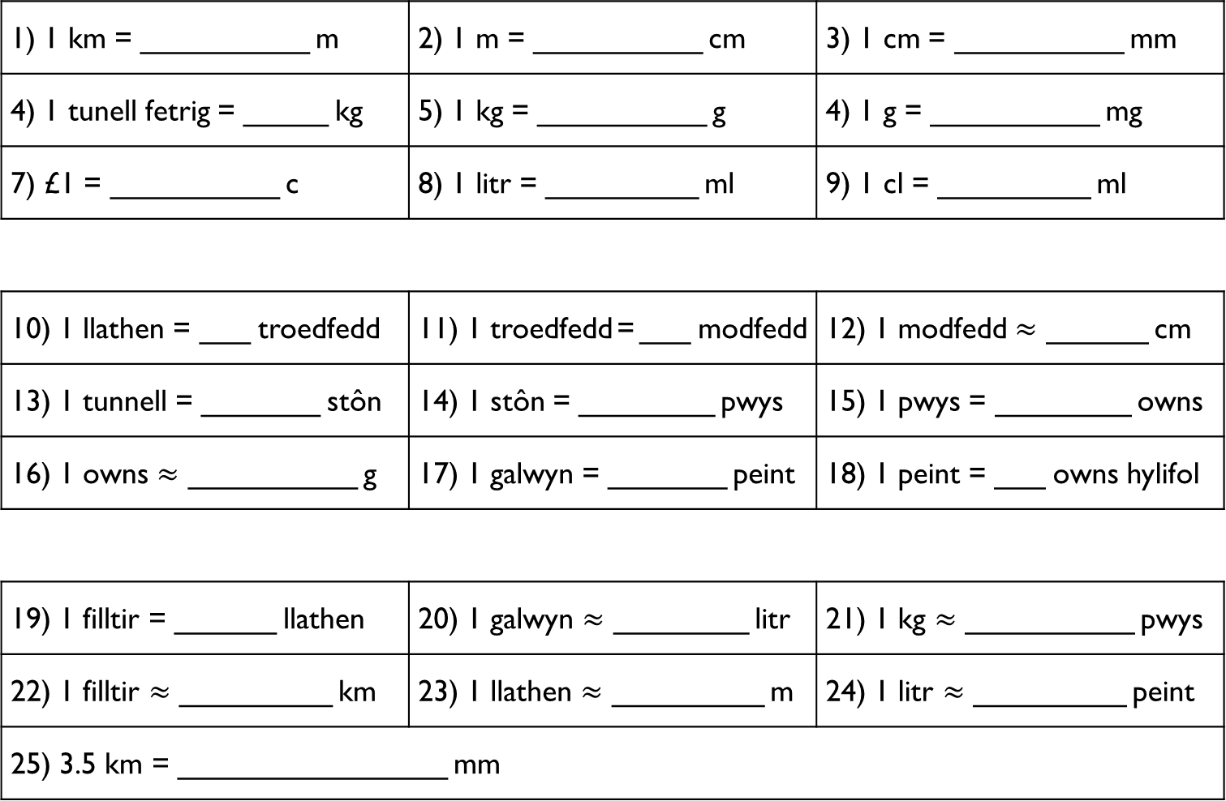
1) 1 km = __________ m | 2) 1 m = __________ cm | 3) 1 cm = __________ mm
4) 1 tunell fetrig = _____ kg | 5) 1 kg = __________ g | 4) 1 g = __________ mg
7) £1 = __________ c | 8) 1 litr = _________ ml | 9) 1 cl = _________ ml
10) 1 llathen = ___ troedfedd | 11) 1 troedfedd = ___ modfedd | 12) 1 modfedd $≈$ ______ cm
13) 1 tunnell = _______ stôn | 14) 1 stôn = ________ pwys | 15) 1 pwys = ________ owns
16) 1 owns $≈$ __________ g | 17) 1 galwyn = _______ peint | 18) 1 peint = ___ owns hylifol
19) 1 filltir = ______ llathen | 20) 1 galwyn $≈$ ________ litr | 21) 1 kg $≈$ __________ pwys
22) 1 filltir $≈$ _________ km | 23) 1 llathen $≈$ _________ m | 24) 1 litr $≈$ _________ peint
25) 3.5 km = ________________ mm
Gladiator
Dinesydd
Sesiwn 24
Ymerawdwr

Slide 56
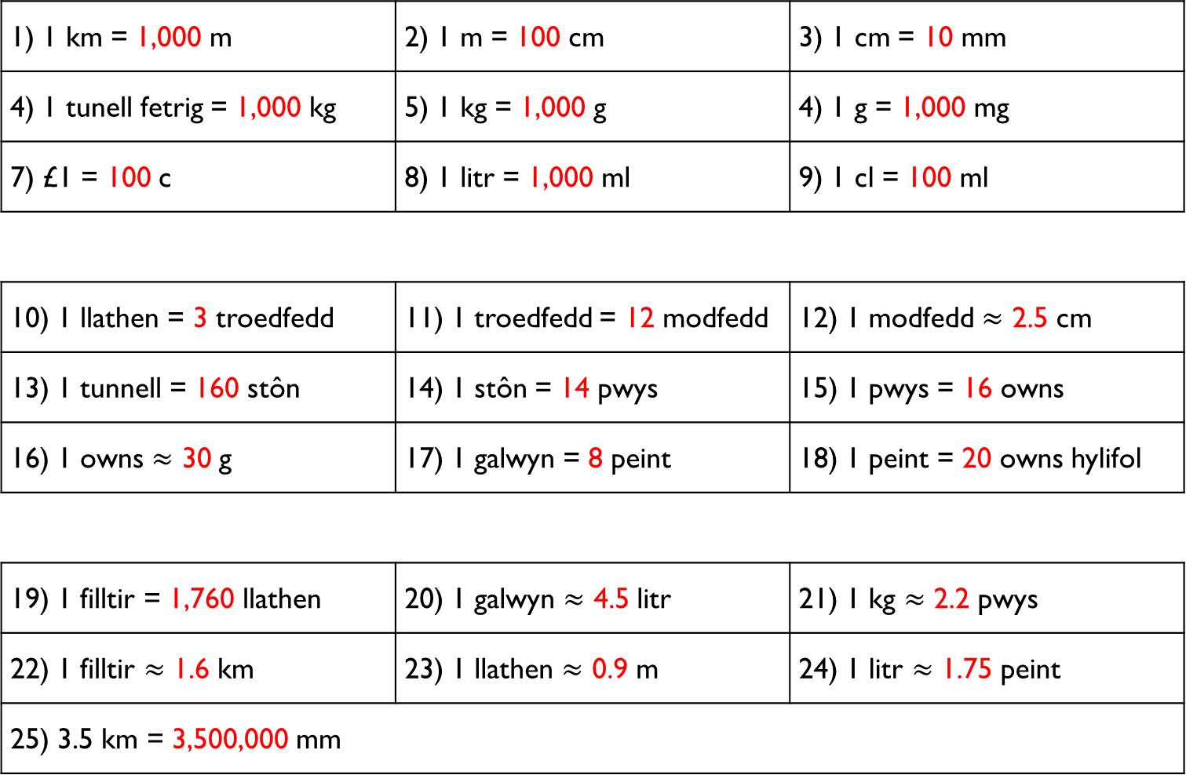
1) 1 km = 1,000 m | 2) 1 m = 100 cm | 3) 1 cm = 10 mm
4) 1 tunell fetrig = 1,000 kg | 5) 1 kg = 1,000 g | 4) 1 g = 1,000 mg
7) £1 = 100 c | 8) 1 litr = 1,000 ml | 9) 1 cl = 100 ml
10) 1 llathen = 3 troedfedd | 11) 1 troedfedd = 12 modfedd | 12) 1 modfedd $≈$ 2.5 cm
13) 1 tunnell = 160 stôn | 14) 1 stôn = 14 pwys | 15) 1 pwys = 16 owns
16) 1 owns $≈$ 30 g | 17) 1 galwyn = 8 peint | 18) 1 peint = 20 owns hylifol
19) 1 filltir = 1,760 llathen | 20) 1 galwyn $≈$ 4.5 litr | 21) 1 kg $≈$ 2.2 pwys
22) 1 filltir $≈$ 1.6 km | 23) 1 llathen $≈$ 0.9 m | 24) 1 litr $≈$ 1.75 peint
25) 3.5 km = 3,500,000 mm
Gladiator
Dinesydd
Atebion Sesiwn 24
Ymerawdwr

Slide 57
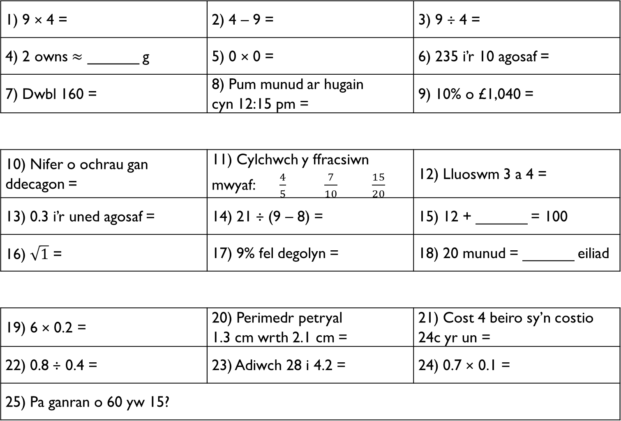
1) 9 × 4 = | 2) 4 – 9 = | 3) 9 ÷ 4 =
4) 2 owns $≈$ ______ g | 5) 0 × 0 = | 6) 235 i’r 10 agosaf =
7) Dwbl 160 = | 8) Pum munud ar hugain cyn 12:15 pm = | 9) 10% o £1,040 =
10) Nifer o ochrau gan ddecagon = | 11) Cylchwch y ffracsiwn mwyaf: $\frac{4}{5}$ $\frac{7}{10}$ $\frac{15}{20}$ | 12) Lluoswm 3 a 4 =
13) 0.3 i’r uned agosaf = | 14) 21 ÷ (9 – 8) = | 15) 12 + ______ = 100
16) $\sqrt{1}$ = | 17) 9% fel degolyn = | 18) 20 munud = ______ eiliad
19) 6 × 0.2 = | 20) Perimedr petryal 1.3 cm wrth 2.1 cm = | 21) Cost 4 beiro sy’n costio 24c yr un =
22) 0.8 ÷ 0.4 = | 23) Adiwch 28 i 4.2 = | 24) 0.7 × 0.1 =
25) Pa ganran o 60 yw 15?
Gladiator
Dinesydd
Sesiwn 25
Ymerawdwr

Slide 58
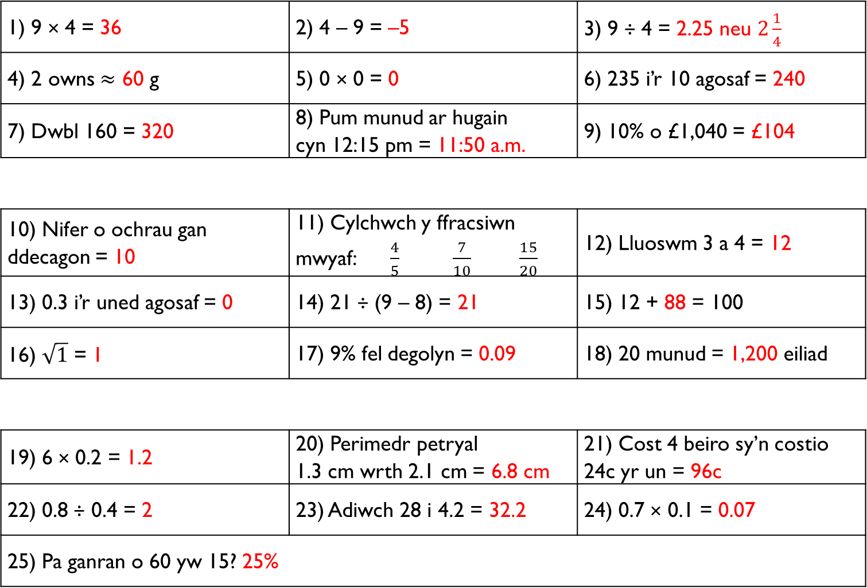
1) 9 × 4 = 36 | 2) 4 – 9 = –5 | 3) 9 ÷ 4 = 2.25 neu $2\frac{1}{4}$
4) 2 owns $≈$ 60 g | 5) 0 × 0 = 0 | 6) 235 i’r 10 agosaf = 240
7) Dwbl 160 = 320 | 8) Pum munud ar hugain cyn 12:15 pm = 11:50 a.m. | 9) 10% o £1,040 = £104
10) Nifer o ochrau gan ddecagon = 10 | 11) Cylchwch y ffracsiwn mwyaf: $\frac{4}{5}$ $\frac{7}{10}$ $\frac{15}{20}$ | 12) Lluoswm 3 a 4 = 12
13) 0.3 i’r uned agosaf = 0 | 14) 21 ÷ (9 – 8) = 21 | 15) 12 + 88 = 100
16) $\sqrt{1}$ = 1 | 17) 9% fel degolyn = 0.09 | 18) 20 munud = 1,200 eiliad
19) 6 × 0.2 = 1.2 | 20) Perimedr petryal 1.3 cm wrth 2.1 cm = 6.8 cm | 21) Cost 4 beiro sy’n costio 24c yr un = 96c
22) 0.8 ÷ 0.4 = 2 | 23) Adiwch 28 i 4.2 = 32.2 | 24) 0.7 × 0.1 = 0.07
25) Pa ganran o 60 yw 15? 25%
Gladiator
Dinesydd
Atebion Sesiwn 25
Ymerawdwr

Slide 59
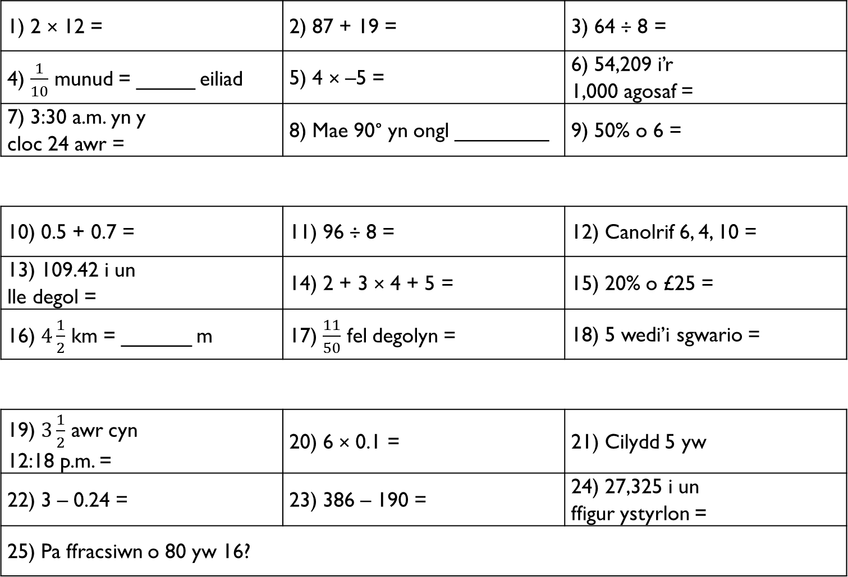
1) 2 × 12 = | 2) 87 + 19 = | 3) 64 ÷ 8 =
4) $\frac{1}{10}$ munud = _____ eiliad | 5) 4 × –5 = | 6) 54,209 i’r 1,000 agosaf =
7) 3:30 a.m. yn y cloc 24 awr = | 8) Mae 90° yn ongl ________ | 9) 50% o 6 =
10) 0.5 + 0.7 = | 11) 96 ÷ 8 = | 12) Canolrif 6, 4, 10 =
13) 109.42 i un lle degol = | 14) 2 + 3 × 4 + 5 = | 15) 20% o £25 =
16) $4\frac{1}{2}$ km = ______ m | 17) $\frac{11}{50}$ fel degolyn = | 18) 5 wedi’i sgwario =
19) $3\frac{1}{2}$ awr cyn 12:18 p.m. = | 20) 6 × 0.1 = | 21) Cilydd 5 yw
22) 3 – 0.24 = | 23) 386 – 190 = | 24) 27,325 i un ffigur ystyrlon =
25) Pa ffracsiwn o 80 yw 16?
Gladiator
Dinesydd
Sesiwn 26
Ymerawdwr

Slide 60
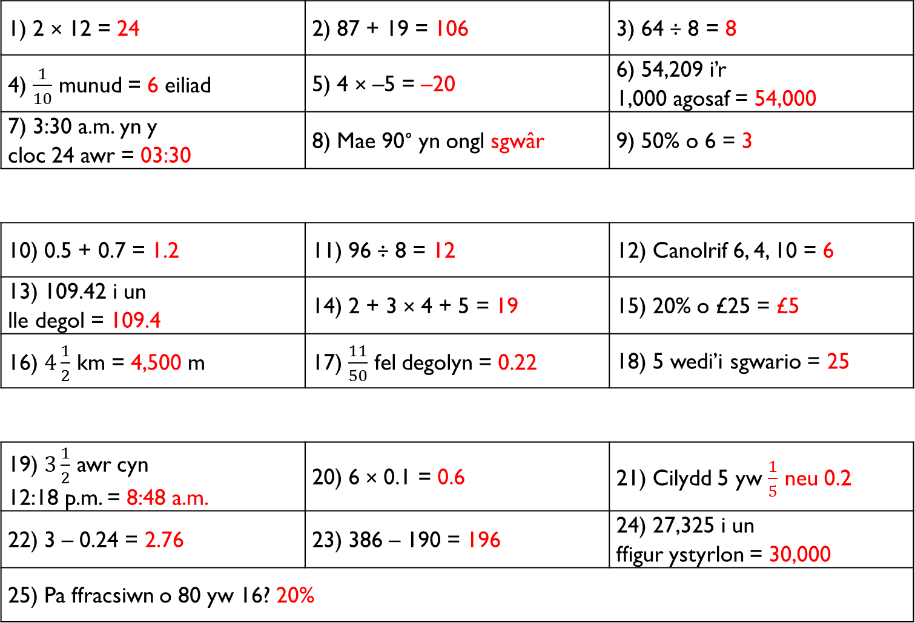
1) 2 × 12 = 24 | 2) 87 + 19 = 106 | 3) 64 ÷ 8 = 8
4) $\frac{1}{10}$ munud = 6 eiliad | 5) 4 × –5 = –20 | 6) 54,209 i’r 1,000 agosaf = 54,000
7) 3:30 a.m. yn y cloc 24 awr = 03:30 | 8) Mae 90° yn ongl sgwâr | 9) 50% o 6 = 3
10) 0.5 + 0.7 = 1.2 | 11) 96 ÷ 8 = 12 | 12) Canolrif 6, 4, 10 = 6
13) 109.42 i un lle degol = 109.4 | 14) 2 + 3 × 4 + 5 = 19 | 15) 20% o £25 = £5
16) $4\frac{1}{2}$ km = 4,500 m | 17) $\frac{11}{50}$ fel degolyn = 0.22 | 18) 5 wedi’i sgwario = 25
19) $3\frac{1}{2}$ awr cyn 12:18 p.m. = 8:48 a.m. | 20) 6 × 0.1 = 0.6 | 21) Cilydd 5 yw $\frac{1}{5}$ neu 0.2
22) 3 – 0.24 = 2.76 | 23) 386 – 190 = 196 | 24) 27,325 i un ffigur ystyrlon = 30,000
25) Pa ffracsiwn o 80 yw 16? 20%
Gladiator
Dinesydd
Atebion Sesiwn 26
Ymerawdwr

Slide 61
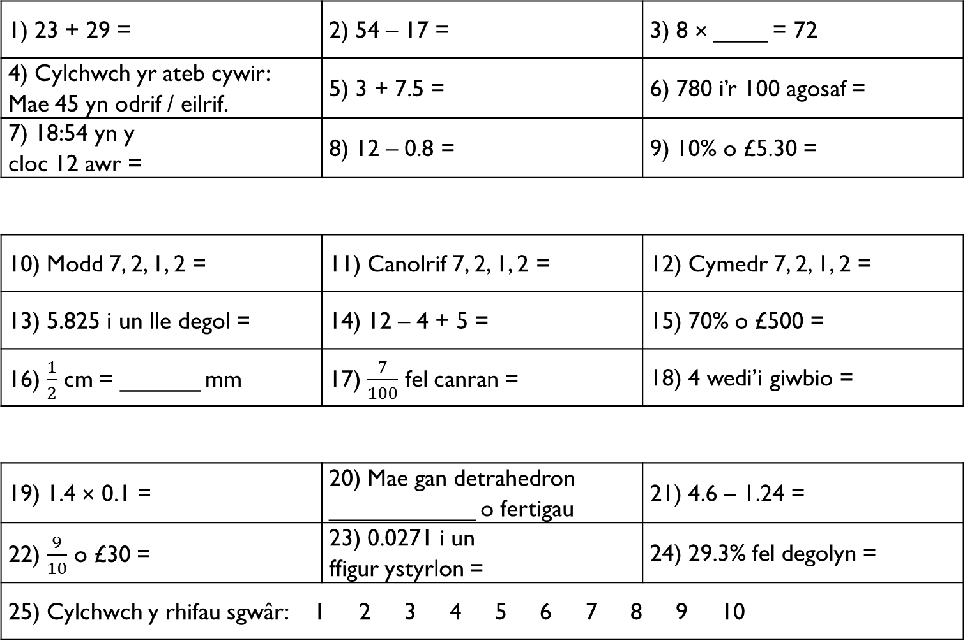
1) 23 + 29 = | 2) 54 – 17 = | 3) 8 × ____ = 72
4) Cylchwch yr ateb cywir: Mae 45 yn odrif / eilrif. | 5) 3 + 7.5 = | 6) 780 i’r 100 agosaf =
7) 18:54 yn y cloc 12 awr = | 8) 12 – 0.8 = | 9) 10% o £5.30 =
10) Modd 7, 2, 1, 2 = | 11) Canolrif 7, 2, 1, 2 = | 12) Cymedr 7, 2, 1, 2 =
13) 5.825 i un lle degol = | 14) 12 – 4 + 5 = | 15) 70% o £500 =
16) $\frac{1}{2}$ cm = ______ mm | 17) $\frac{7}{100}$ fel canran = | 18) 4 wedi’i giwbio =
19) 1.4 × 0.1 = | 20) Mae gan detrahedron ___________ o fertigau | 21) 4.6 – 1.24 =
22) $\frac{9}{10}$ o £30 = | 23) 0.0271 i un ffigur ystyrlon = | 24) 29.3% fel degolyn =
25) Cylchwch y rhifau sgwâr: 1 2 3 4 5 6 7 8 9 10
Gladiator
Dinesydd
Sesiwn 27
Ymerawdwr

Slide 62
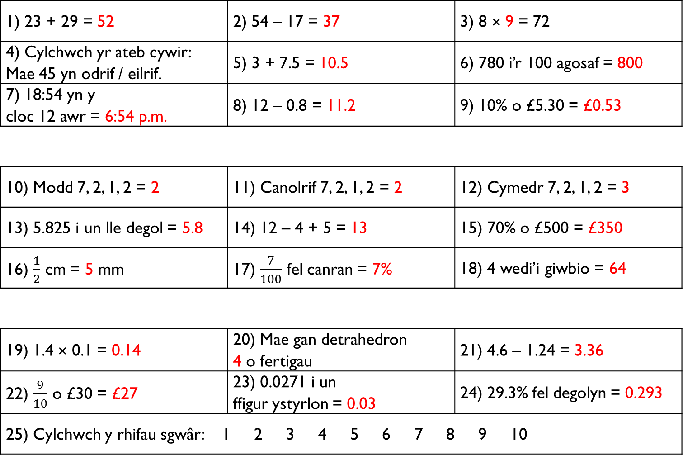
1) 23 + 29 = 52 | 2) 54 – 17 = 37 | 3) 8 × 9 = 72
4) Cylchwch yr ateb cywir: Mae 45 yn odrif / eilrif. | 5) 3 + 7.5 = 10.5 | 6) 780 i’r 100 agosaf = 800
7) 18:54 yn y cloc 12 awr = 6:54 p.m. | 8) 12 – 0.8 = 11.2 | 9) 10% o £5.30 = £0.53
10) Modd 7, 2, 1, 2 = 2 | 11) Canolrif 7, 2, 1, 2 = 2 | 12) Cymedr 7, 2, 1, 2 = 3
13) 5.825 i un lle degol = 5.8 | 14) 12 – 4 + 5 = 13 | 15) 70% o £500 = £350
16) $\frac{1}{2}$ cm = 5 mm | 17) $\frac{7}{100}$ fel canran = 7% | 18) 4 wedi’i giwbio = 64
19) 1.4 × 0.1 = 0.14 | 20) Mae gan detrahedron 4 o fertigau | 21) 4.6 – 1.24 = 3.36
22) $\frac{9}{10}$ o £30 = £27 | 23) 0.0271 i un ffigur ystyrlon = 0.03 | 24) 29.3% fel degolyn = 0.293
25) Cylchwch y rhifau sgwâr: 1 2 3 4 5 6 7 8 9 10
Gladiator
Dinesydd
Atebion Sesiwn 27
Ymerawdwr

Slide 63
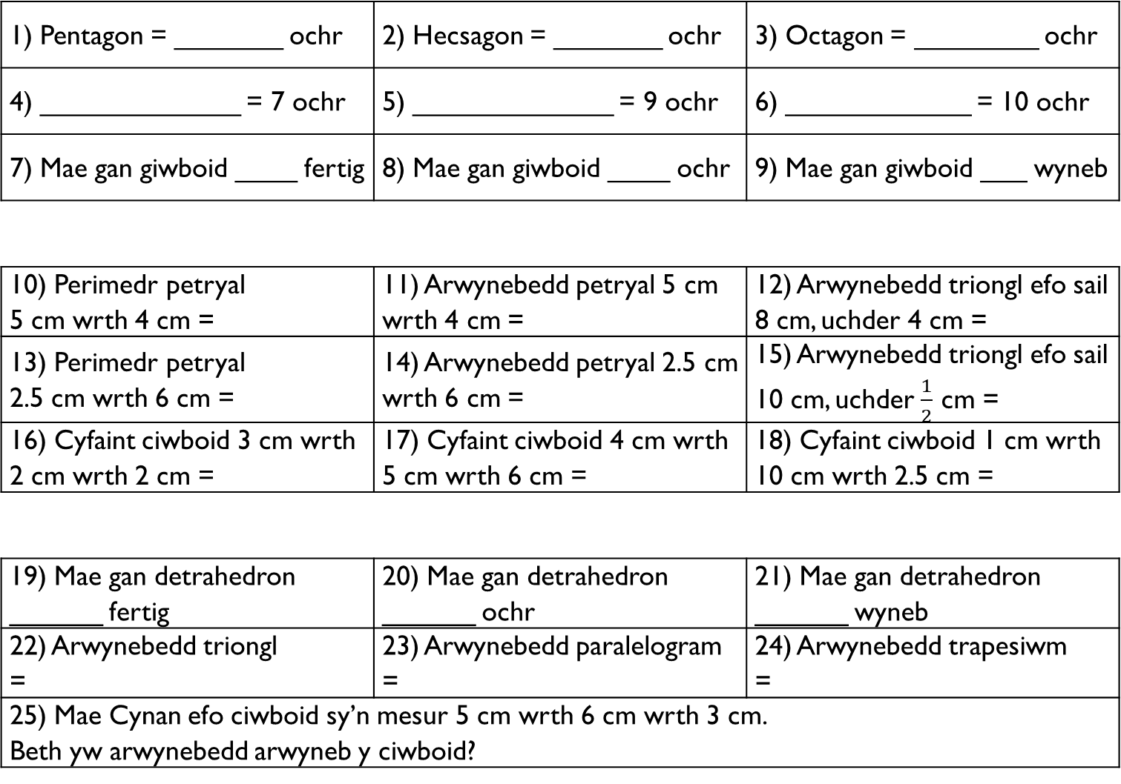
1) Pentagon = _______ ochr | 2) Hecsagon = _______ ochr | 3) Octagon = ________ ochr
4) _____________ = 7 ochr | 5) _____________ = 9 ochr | 6) ____________ = 10 ochr
7) Mae gan giwboid ____ fertig | 8) Mae gan giwboid ____ ochr | 9) Mae gan giwboid ___ wyneb
10) Perimedr petryal 5 cm wrth 4 cm = | 11) Arwynebedd petryal 5 cm wrth 4 cm = | 12) Arwynebedd triongl efo sail 8 cm, uchder 4 cm =
13) Perimedr petryal 2.5 cm wrth 6 cm = | 14) Arwynebedd petryal 2.5 cm wrth 6 cm = | 15) Arwynebedd triongl efo sail 10 cm, uchder $\frac{1}{2}$ cm =
16) Cyfaint ciwboid 3 cm wrth 2 cm wrth 2 cm = | 17) Cyfaint ciwboid 4 cm wrth 5 cm wrth 6 cm = | 18) Cyfaint ciwboid 1 cm wrth 10 cm wrth 2.5 cm =
19) Mae gan detrahedron ______ fertig | 20) Mae gan detrahedron ______ ochr | 21) Mae gan detrahedron ______ wyneb
22) Arwynebedd triongl = | 23) Arwynebedd paralelogram = | 24) Arwynebedd trapesiwm =
25) Mae Cynan efo ciwboid sy’n mesur 5 cm wrth 6 cm wrth 3 cm. Beth yw arwynebedd arwyneb y ciwboid?
Gladiator
Dinesydd
Sesiwn 28
Ymerawdwr

Slide 64
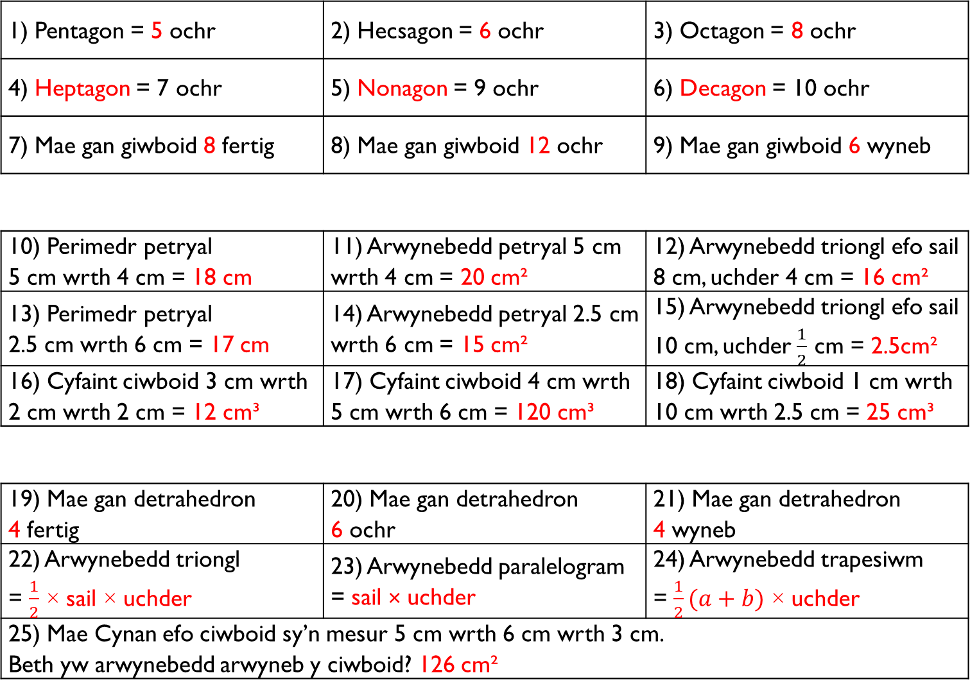
1) Pentagon = 5 ochr | 2) Hecsagon = 6 ochr | 3) Octagon = 8 ochr
4) Heptagon = 7 ochr | 5) Nonagon = 9 ochr | 6) Decagon = 10 ochr
7) Mae gan giwboid 8 fertig | 8) Mae gan giwboid 12 ochr | 9) Mae gan giwboid 6 wyneb
10) Perimedr petryal 5 cm wrth 4 cm = 18 cm | 11) Arwynebedd petryal 5 cm wrth 4 cm = 20 cm² | 12) Arwynebedd triongl efo sail 8 cm, uchder 4 cm = 16 cm²
13) Perimedr petryal 2.5 cm wrth 6 cm = 17 cm | 14) Arwynebedd petryal 2.5 cm wrth 6 cm = 15 cm² | 15) Arwynebedd triongl efo sail 10 cm, uchder $\frac{1}{2}$ cm = 2.5cm²
16) Cyfaint ciwboid 3 cm wrth 2 cm wrth 2 cm = 12 cm³ | 17) Cyfaint ciwboid 4 cm wrth 5 cm wrth 6 cm = 120 cm³ | 18) Cyfaint ciwboid 1 cm wrth 10 cm wrth 2.5 cm = 25 cm³
19) Mae gan detrahedron 4 fertig | 20) Mae gan detrahedron 6 ochr | 21) Mae gan detrahedron 4 wyneb
22) Arwynebedd triongl = $\frac{1}{2}$ × sail × uchder | 23) Arwynebedd paralelogram = sail × uchder | 24) Arwynebedd trapesiwm = $\frac{1}{2}(a+b)$ × uchder
25) Mae Cynan efo ciwboid sy’n mesur 5 cm wrth 6 cm wrth 3 cm. Beth yw arwynebedd arwyneb y ciwboid? 126 cm²
Gladiator
Dinesydd
Atebion Sesiwn 28
Ymerawdwr

Slide 65

1) 9 × 6 = | 2) 15 – 19 = | 3) 77 ÷ 11 =
4) 25% o $100 = | 5) Tynnwch 1.4 o 5 = | 6) 4 × _____ = 100
7) 7:30 a.m. yn y cloc 24 awr = | 8) 1 pwys = _____ owns | 9) 10% o 350 =
10) 6.32 + 7.4 = | 11) Cymedr 2, 4, 15 = | 12) Amrediad 2, 4, 15 =
13) 5.218 i ddau le degol = | 14) 4 + 5 × 2 – 1 = | 15) 1% o £30 =
16) $7\frac{3}{4}$ m = _________ cm | 17) 92% fel degolyn = | 18) 6³ =
19) Cilydd 8 yw | 20) 18 × 11 = | 21) 120 × ________ = 1.2
22) Mae ___ traean mewn $4\frac{1}{3}$ | 23) 123,456 i dri ffigur ystyrlon = | 24) $1^{4}$ =
25) Mae 2 fodfedd tua 5 cm. Tua sawl cm yw 5 modfedd?
Gladiator
Dinesydd
Sesiwn 29
Ymerawdwr

Slide 66

1) 9 × 6 = 54 | 2) 15 – 19 = –4 | 3) 77 ÷ 11 = 7
4) 25% o $100 = $25 | 5) Tynnwch 1.4 o 5 = 3.6 | 6) 4 × 25 = 100
7) 7:30 a.m. yn y cloc 24 awr = 07:30 | 8) 1 pwys = 16 owns | 9) 10% o 350 = 35
10) 6.32 + 7.4 = 13.72 | 11) Cymedr 2, 4, 15 = 7 | 12) Amrediad 2, 4, 15 = 13
13) 5.218 i ddau le degol = 5.22 | 14) 4 + 5 × 2 – 1 = 13 | 15) 1% o £30 = £0.30
16) $7\frac{3}{4}$ m = 7,750 cm | 17) 92% fel degolyn = 0.92 | 18) 6³ = 216
19) Cilydd 8 yw $\frac{1}{8}$ neu 0.125 | 20) 18 × 11 = 198 | 21) 120 × 0.01 = 1.2
22) Mae 13 traean mewn $4\frac{1}{3}$ | 23) 123,456 i dri ffigur ystyrlon = 123,000 | 24) $1^{4}$ = 1
25) Mae 2 fodfedd tua 5 cm. Tua sawl cm yw 5 modfedd? 12.5 cm
Gladiator
Dinesydd
Atebion Sesiwn 29
Ymerawdwr

Slide 67

1) Ysgrifennwch holl ffactorau 20: | 2) 12 × 11 = | 3) 17 ÷ 2 =
4) £80 – £29.99 = | 5) Dwbl 240,000 = | 6) 0.2 + ______ = 1
7) 29.87 i un lle degol = | 8) Mae 275° yn ongl _______ | 9) 25% o 44 =
10) 7.5 + 2.7 = | 11) Adiwch 28.4 i 4 = | 12) Amrediad –5, 0, 5 =
13) 3 – 2 × 0 + 4 = | 14) 12 ÷ 0.5 = | 15) 2 ÷ 0.2 =
16) 6,400 g = __________ kg | 17) $\frac{4}{5}$ = ______ % | 18) Awst = _______ diwrnod
19) 120 ÷ 12 = | 20) 13 × 9 = | 21) Gwir neu gau? Mae 1 yn rhif cysefin?
22) 4 ÷ 0.8 = | 23) Cilydd 15 yw | 24) 0.000709 i un ffigur ystyrlon =
25) Beth yw chwarter hanner cilogram mewn gramau?
Gladiator
Dinesydd
Sesiwn 30
Ymerawdwr

Slide 68

1) Ysgrifennwch holl ffactorau 20: 1, 2, 4, 5, 10, 20 | 2) 12 × 11 = 132 | 3) 17 ÷ 2 = 8.5
4) £80 – £29.99 = £50.01 | 5) Dwbl 240,000 = 480,000 | 6) 0.2 + 0.8 = 1
7) 29.87 i un lle degol = 29.9 | 8) Mae 275° yn ongl atblyg | 9) 25% o 44 = 11
10) 7.5 + 2.7 = 10.2 | 11) Adiwch 28.4 i 4 = 32.4 | 12) Amrediad –5, 0, 5 = 10
13) 3 – 2 × 0 + 4 = 7 | 14) 12 ÷ 0.5 = 24 | 15) 2 ÷ 0.2 = 10
16) 6,400 g = 6.4 kg | 17) $\frac{4}{5}$ = 80 % | 18) Awst = 31 diwrnod
19) 120 ÷ 12 = 10 | 20) 13 × 9 = 117 | 21) Gwir neu gau? Mae 1 yn rhif cysefin? Gau
22) 4 ÷ 0.8 = 5 | 23) Cilydd 15 yw $\frac{1}{15}$ | 24) 0.000709 i un ffigur ystyrlon = 0.0007
25) Beth yw chwarter hanner cilogram mewn gramau? 125 g
Gladiator
Dinesydd
Atebion Sesiwn 30
Ymerawdwr

Slide 69
1) Ym mha flwyddyn ganwyd Macsen Wledig?
__________________________________________________________________________
2) Ym mreuddwyd Macsen, o beth gwnaethpwyd y caer ysblennydd?
__________________________________________________________________________
3) Beth oedd y gweision yn gwneud yn y freuddwyd?
__________________________________________________________________________
4) Sawl negesydd danfonodd Macsen i chwilio am Elen?
__________________________________________________________________________
5) Beth oedd enwau brodyr Elen?
__________________________________________________________________________
6) Pryd gadawodd Macsen Brydain Fawr?
__________________________________________________________________________
7) Beth yw enw’r gân sy’n cofio hanes Macsen Wledig?
__________________________________________________________________________
8) Pryd orffennodd ran ddwyreiniol Yr Ymerodraeth Rufeinig?
__________________________________________________________________________
Adolygu Hanes 21–30

Slide 70
1) Ym mha flwyddyn ganwyd Macsen Wledig?
325 O.C.
2) Ym mreuddwyd Macsen, o beth gwnaethpwyd y caer ysblennydd?
Aur a cherrig llachar gwerthfawr
3) Beth oedd y gweision yn gwneud yn y freuddwyd?
Chwarae gwyddbwyll
4) Sawl negesydd danfonodd Macsen i chwilio am Elen?
13
5) Beth oedd enwau brodyr Elen?
Cynan ac Adeon
6) Pryd gadawodd Macsen Brydain Fawr?
383 O.C.
7) Beth yw enw’r gân sy’n cofio hanes Macsen Wledig?
Yma o Hyd
8) Pryd orffennodd ran ddwyreiniol Yr Ymerodraeth Rufeinig?
1453 O.C.
Atebion Adolygu Hanes 21–30

